Slide 1


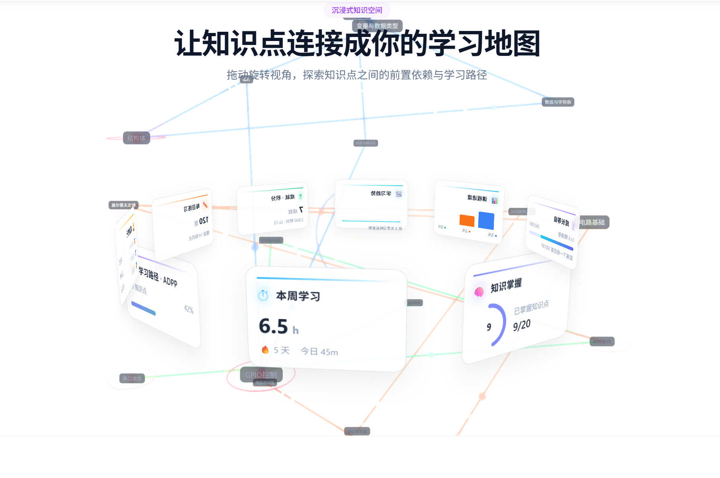
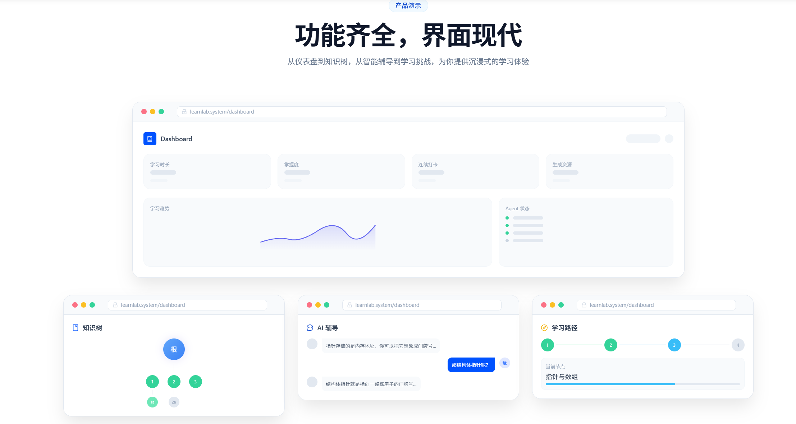
2026
Learn
“AI+X”跨学科智能创新应用竞赛
Learn
Lab
Lab
AI 重塑个性化学习新范式
让学习路径随掌握度变化，让学科实践留下证据
LEARNLAB / 个性化学习系统
01 / LEARNLAB

Slide 2

C·V(t)
目录
RC·PWM
LearnLab · 项目答辩
/ 01.
项目背景
/ 02.
核心功能
/ 03.
核心创新点
/ 04.
系统架构
/ 05.
总结与展望
LEARNLAB / “AI+X”跨学科创新应用竞赛
汇报目录
02 / 25 · 目录

Slide 3

01
MODULE / 项目背景
项目背景
明确三门课程的学习难点与项目切入点
LEARNLAB / “AI+X”跨学科创新应用竞赛
03 / 25 / 项目背景

Slide 4

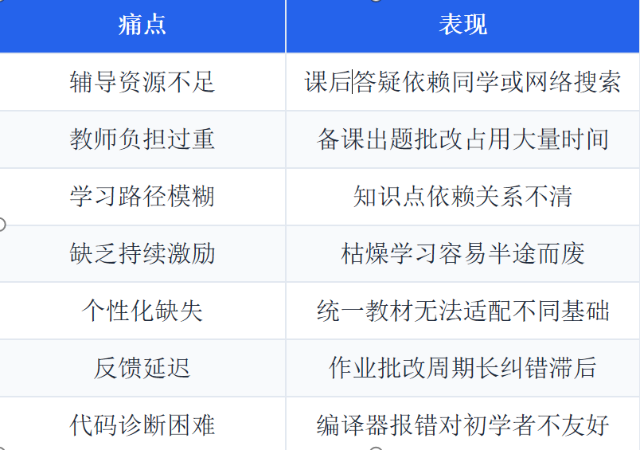

01 / 项目背景
高等教育学习痛点与传统系统的三类主要断点
资源无法匹配差异，路径无法解释顺序，反馈无法及时回到学习过程。
资源匹配断点
同一份资料发给所有人，无法适应不同基础；学生只能自己寻找补充资料。
01
学习路径断点
课程目录固定，先修关系和复习时机不清楚；系统没说清为什么先学这一项。
02
反馈闭环断点
作业、代码和实验结果停在提交页面，错误没有回到下一步任务。
03
问题的核心不是缺少学习资源，而是缺少从诊断、规划、学习到反馈的连续闭环。

Slide 5
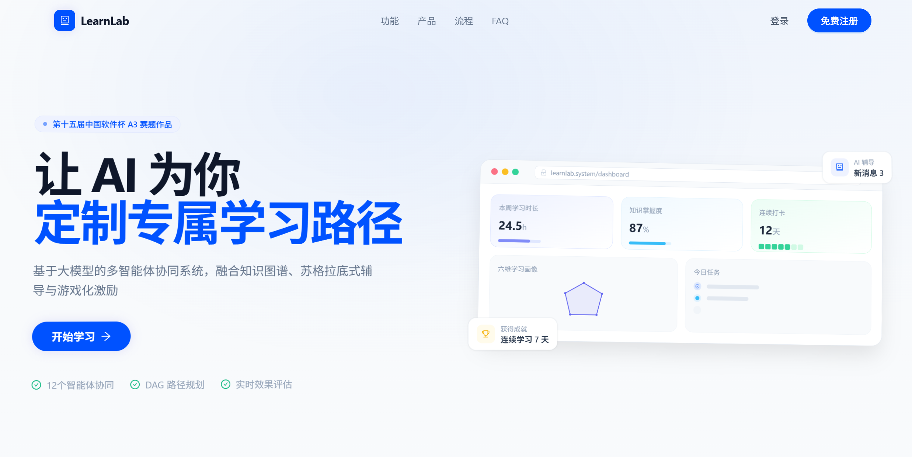
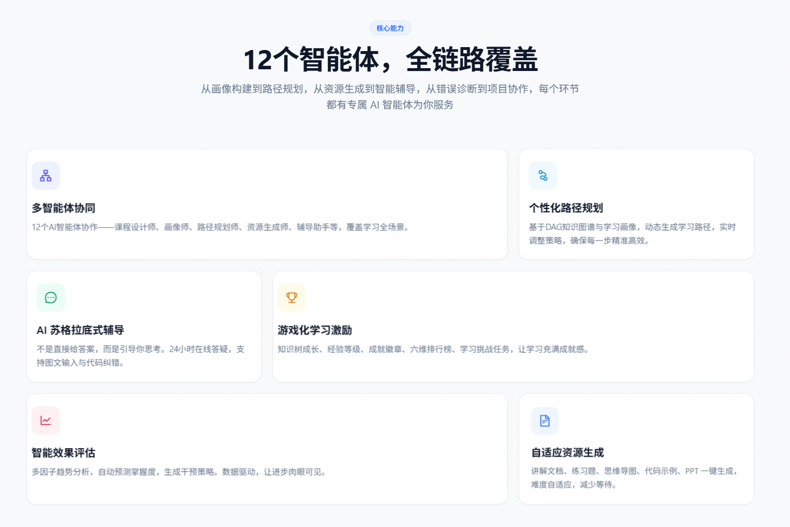
01 / 项目定位
LearnLab：把个性化学习变成可执行的学习路径
面向 C 语言、电路分析与 STM32 课程，打通“编程思维 → 电路建模 → 嵌入式实现”，以算法引擎驱动个性化路径。
面向 C 语言、电路分析与 STM32 课程，LearnLab 将学习状态、课程资源、个性化路径和实践任务统一到同一平台中。
学生登录后可以直接看到当前进度和下一步学习任务
平台由 12 个智能体协同完成画像分析、路径规划、资源生成、AI 辅导、错误诊断和项目评估。
将一次学习行为转化为可追踪、可调整的学习决策

Slide 6
02
MODULE / 核心功能
核心功能
学生学习、AI 辅导与教师干预
LEARNLAB / “AI+X”跨学科创新应用竞赛
06 / 25 · 核心功能

Slide 7
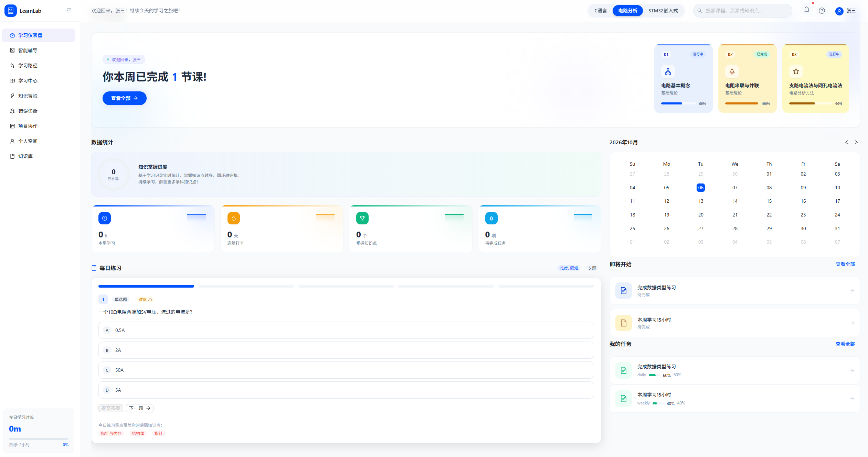
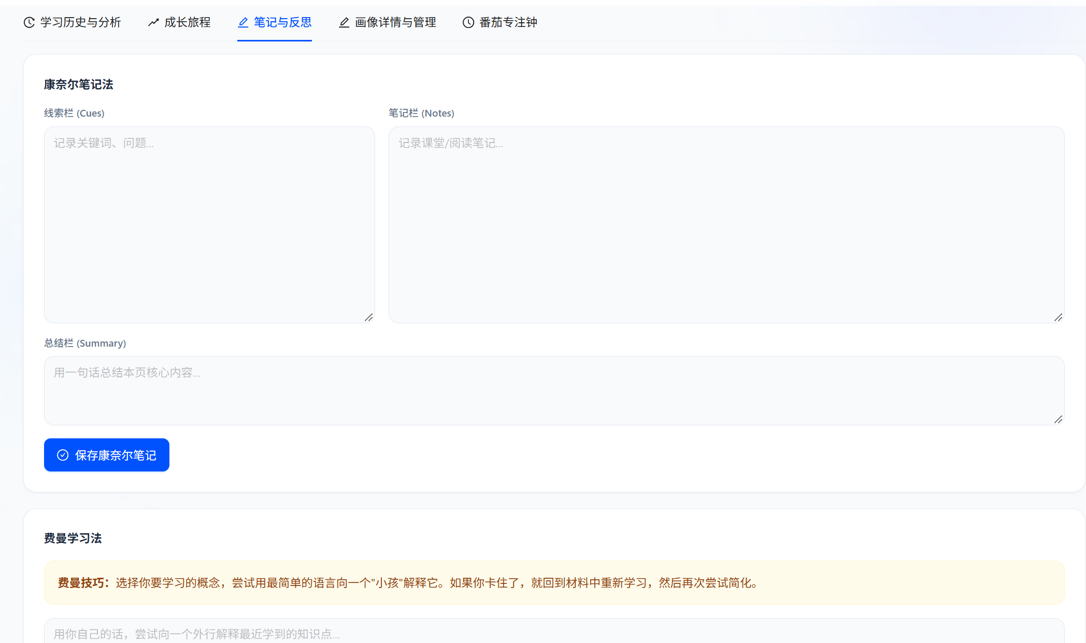
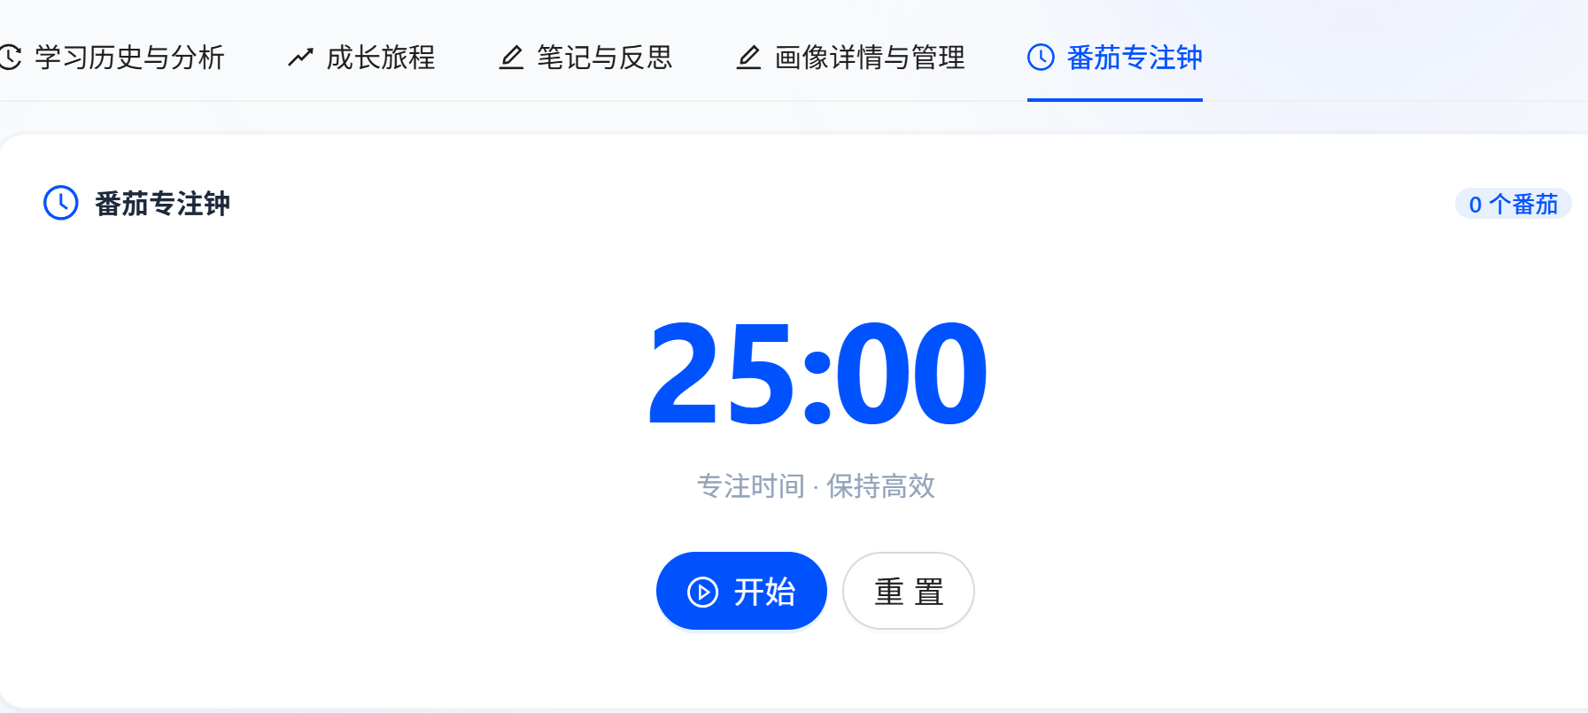
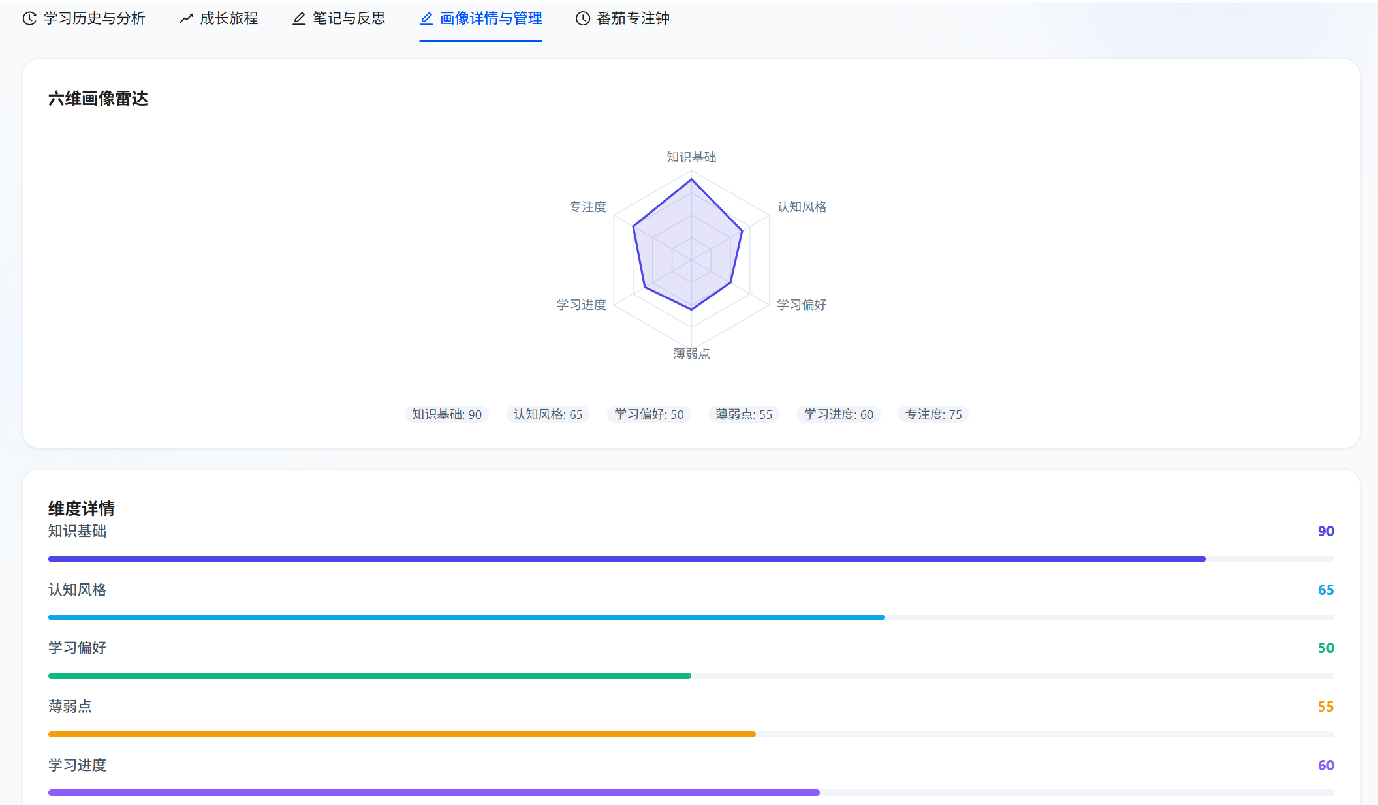
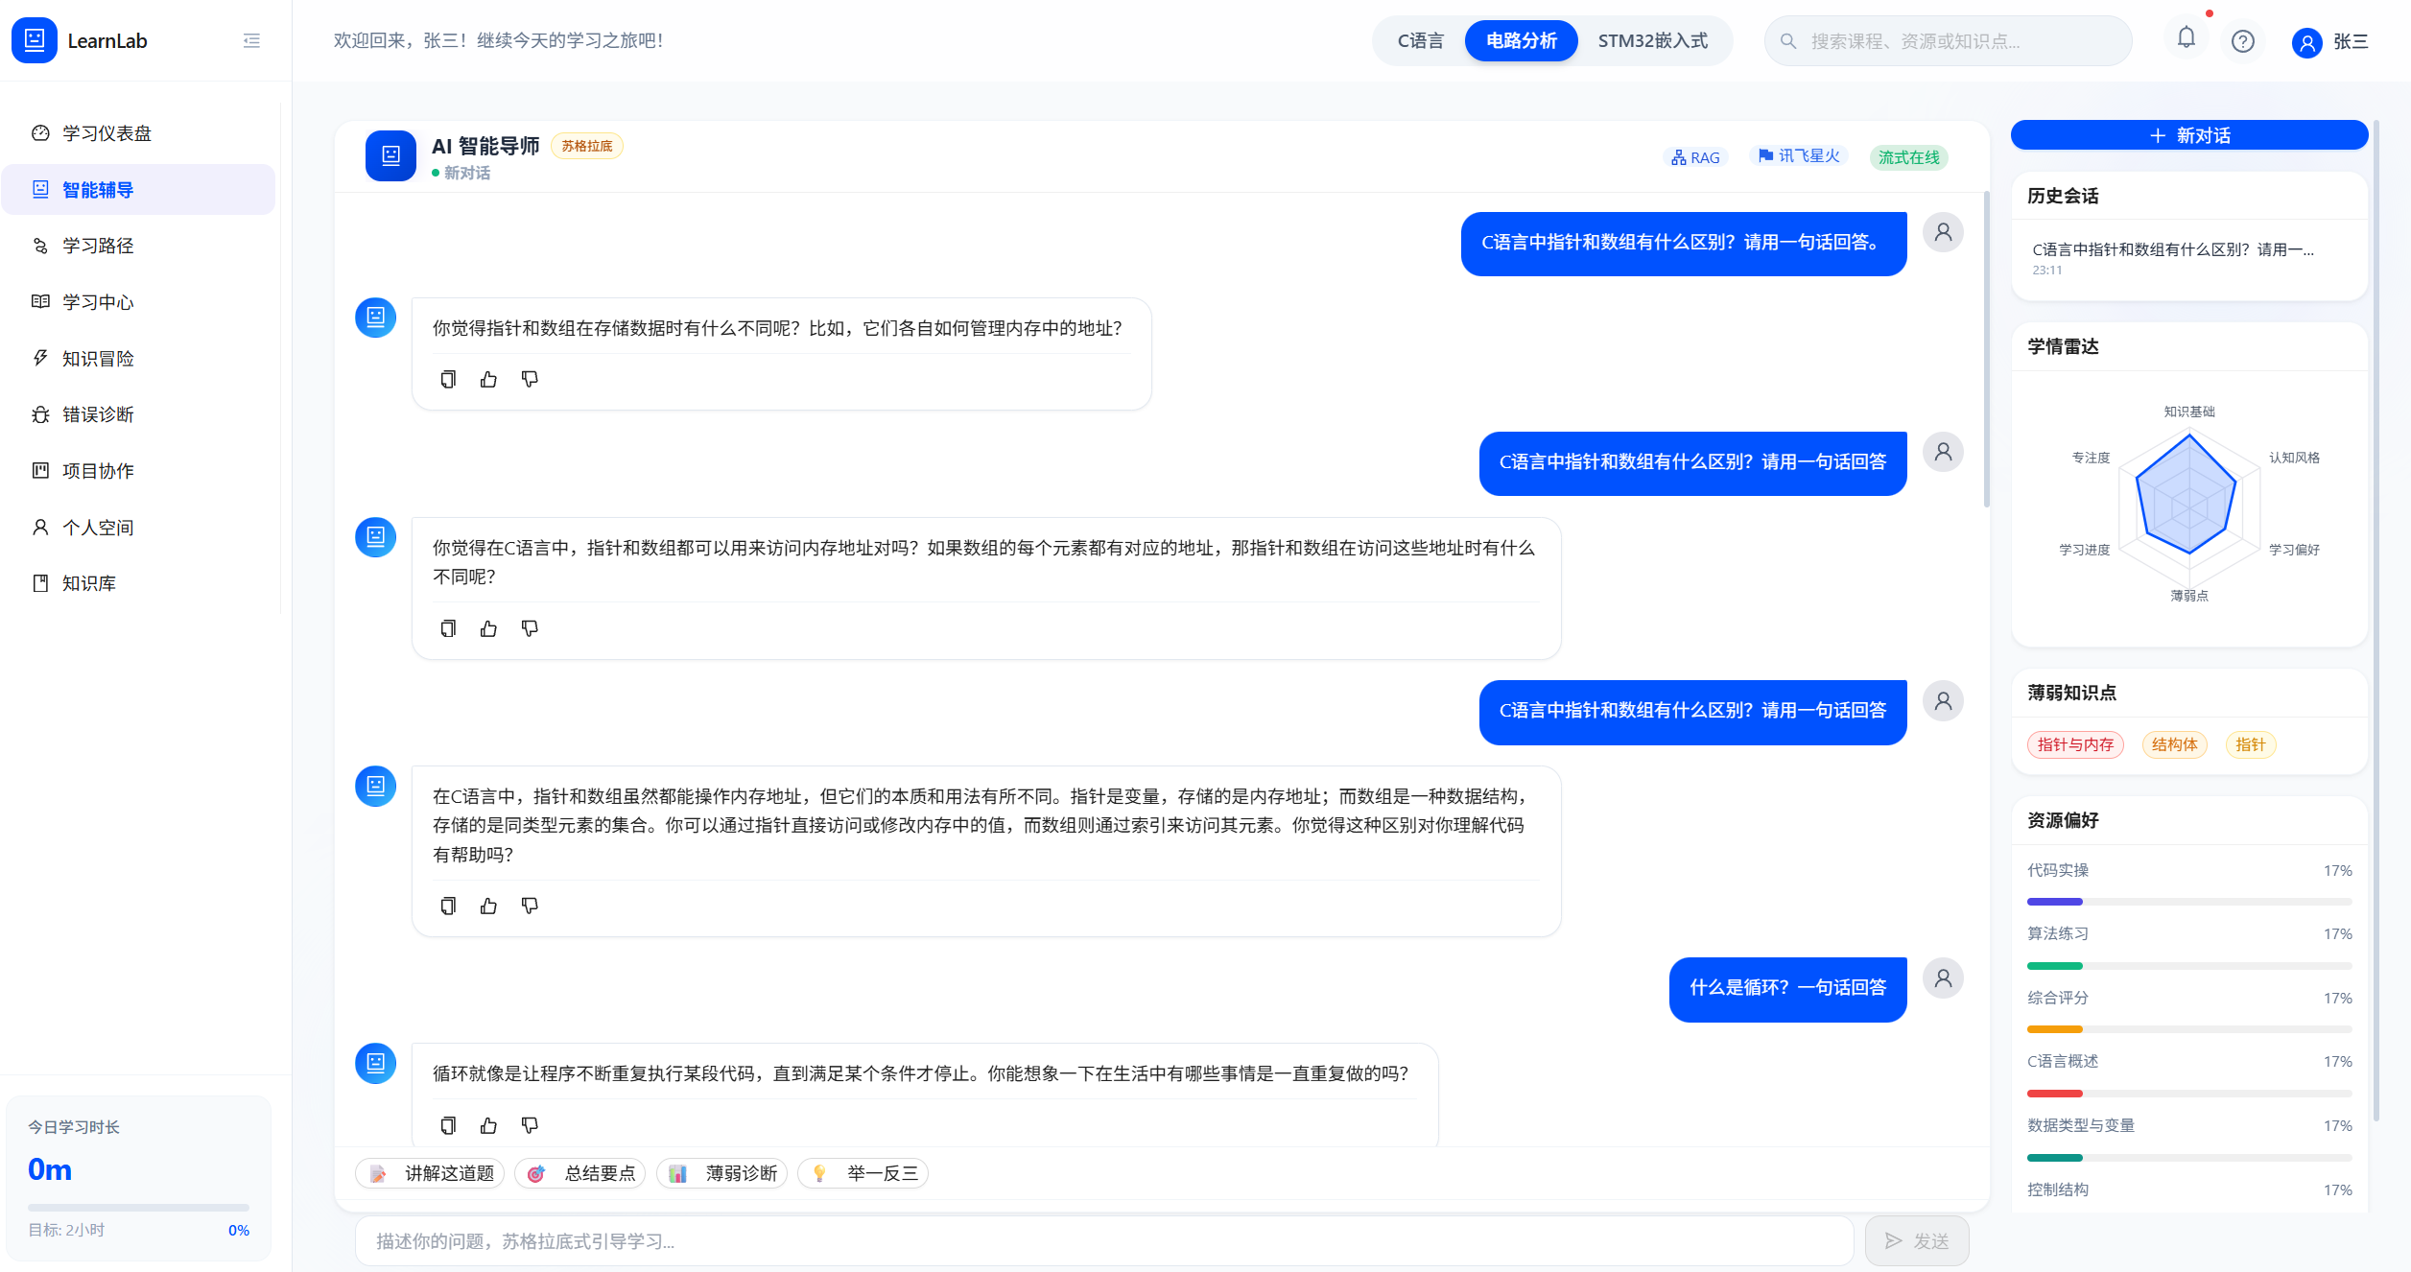
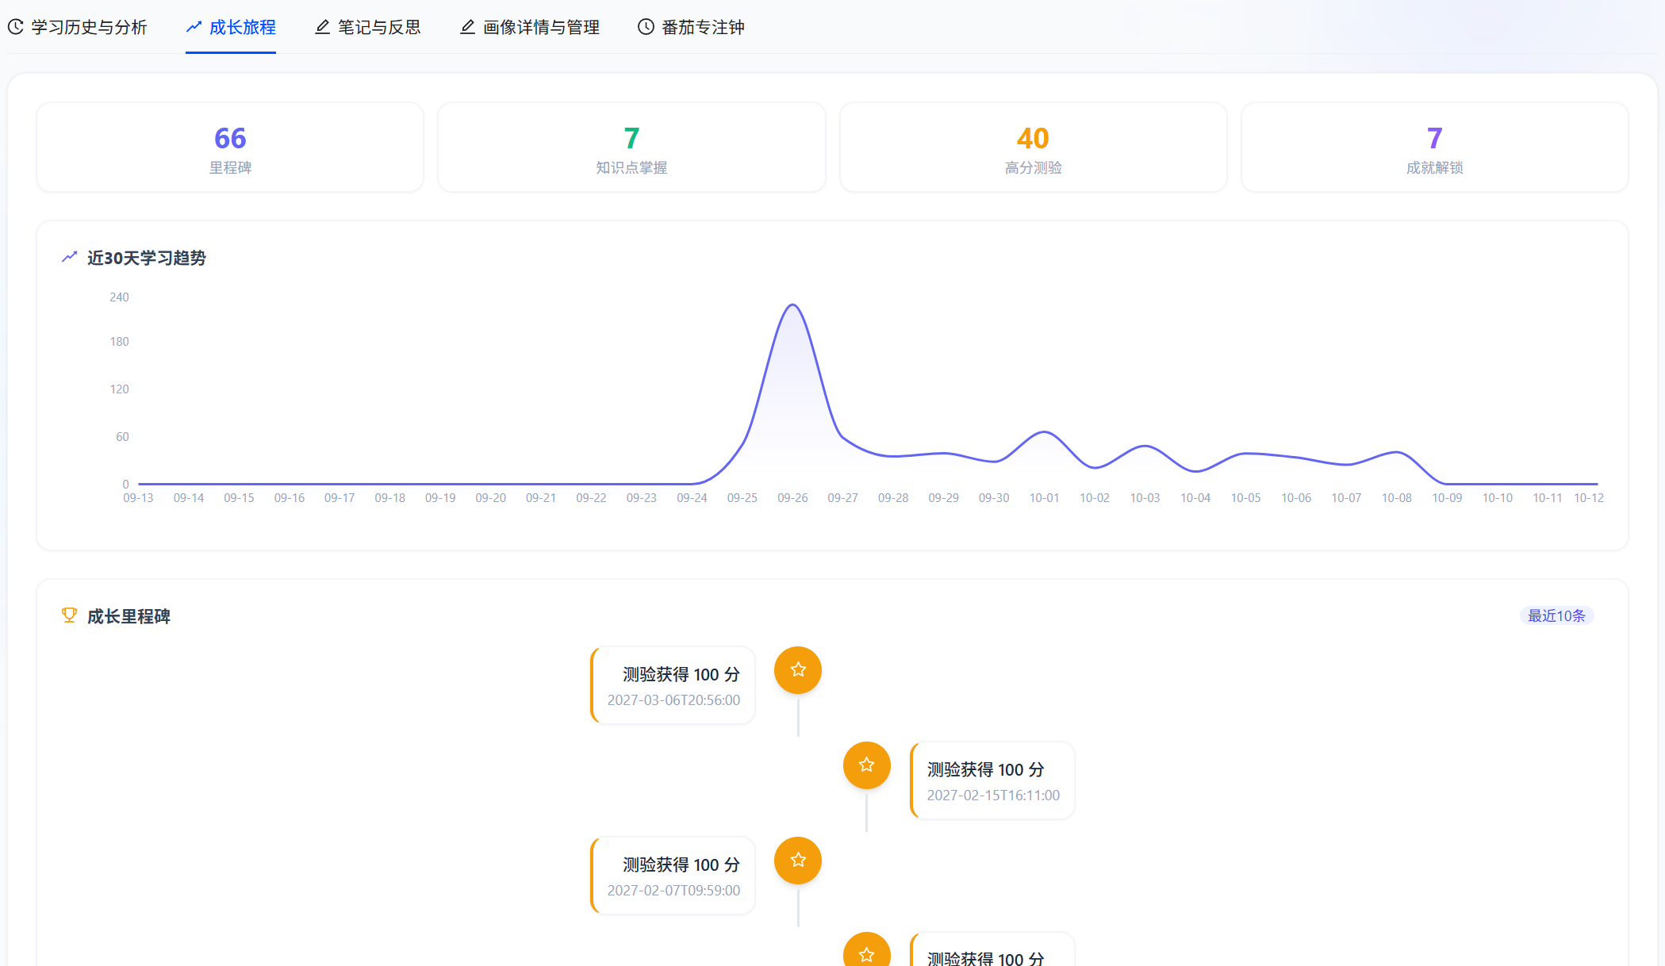
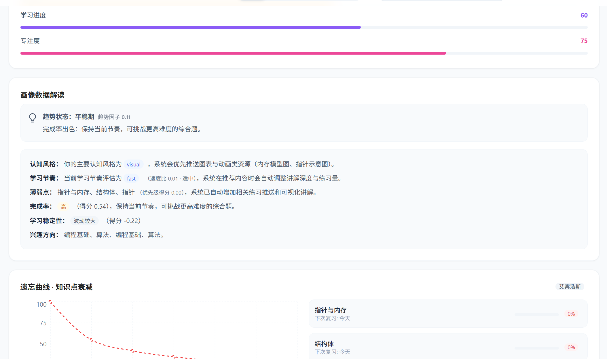
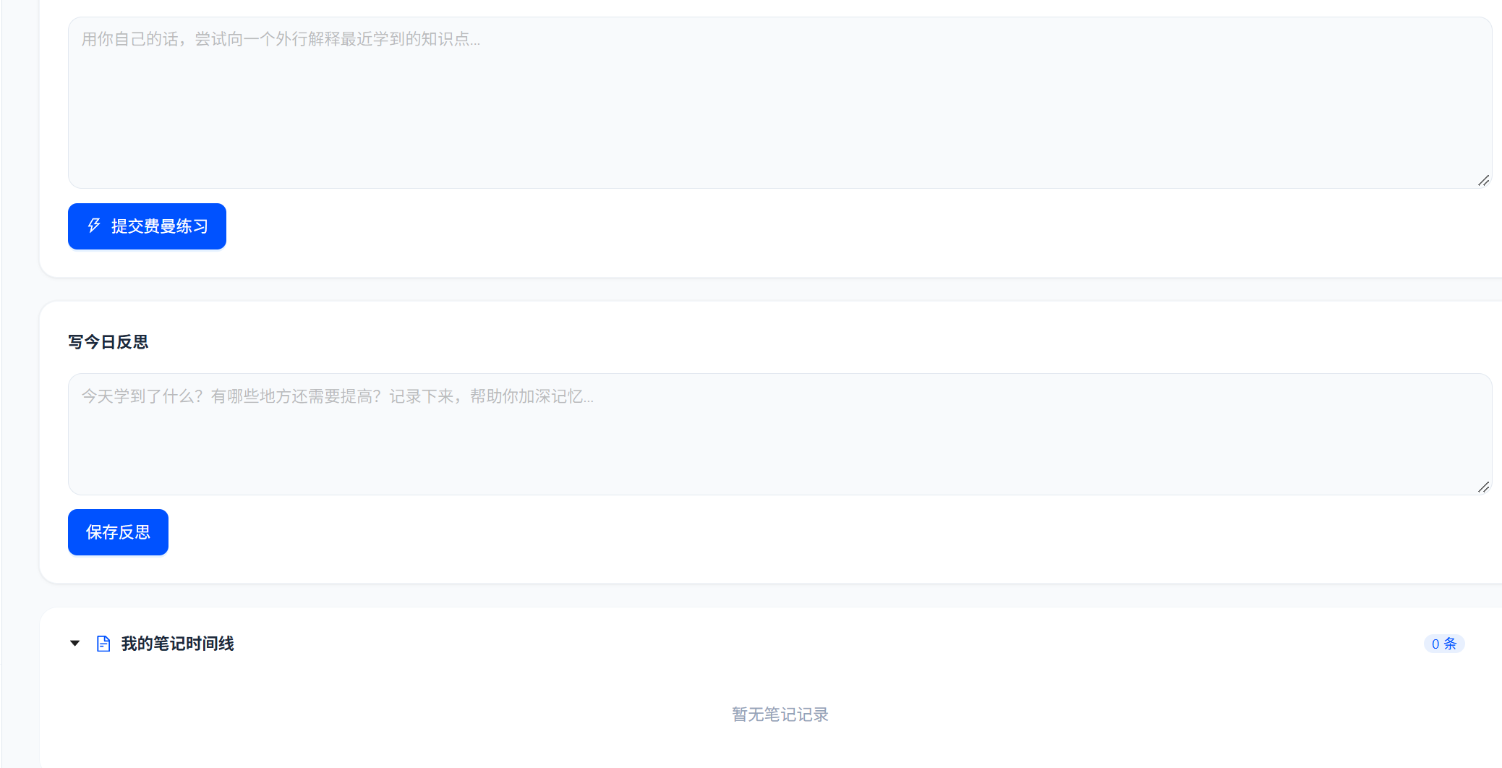
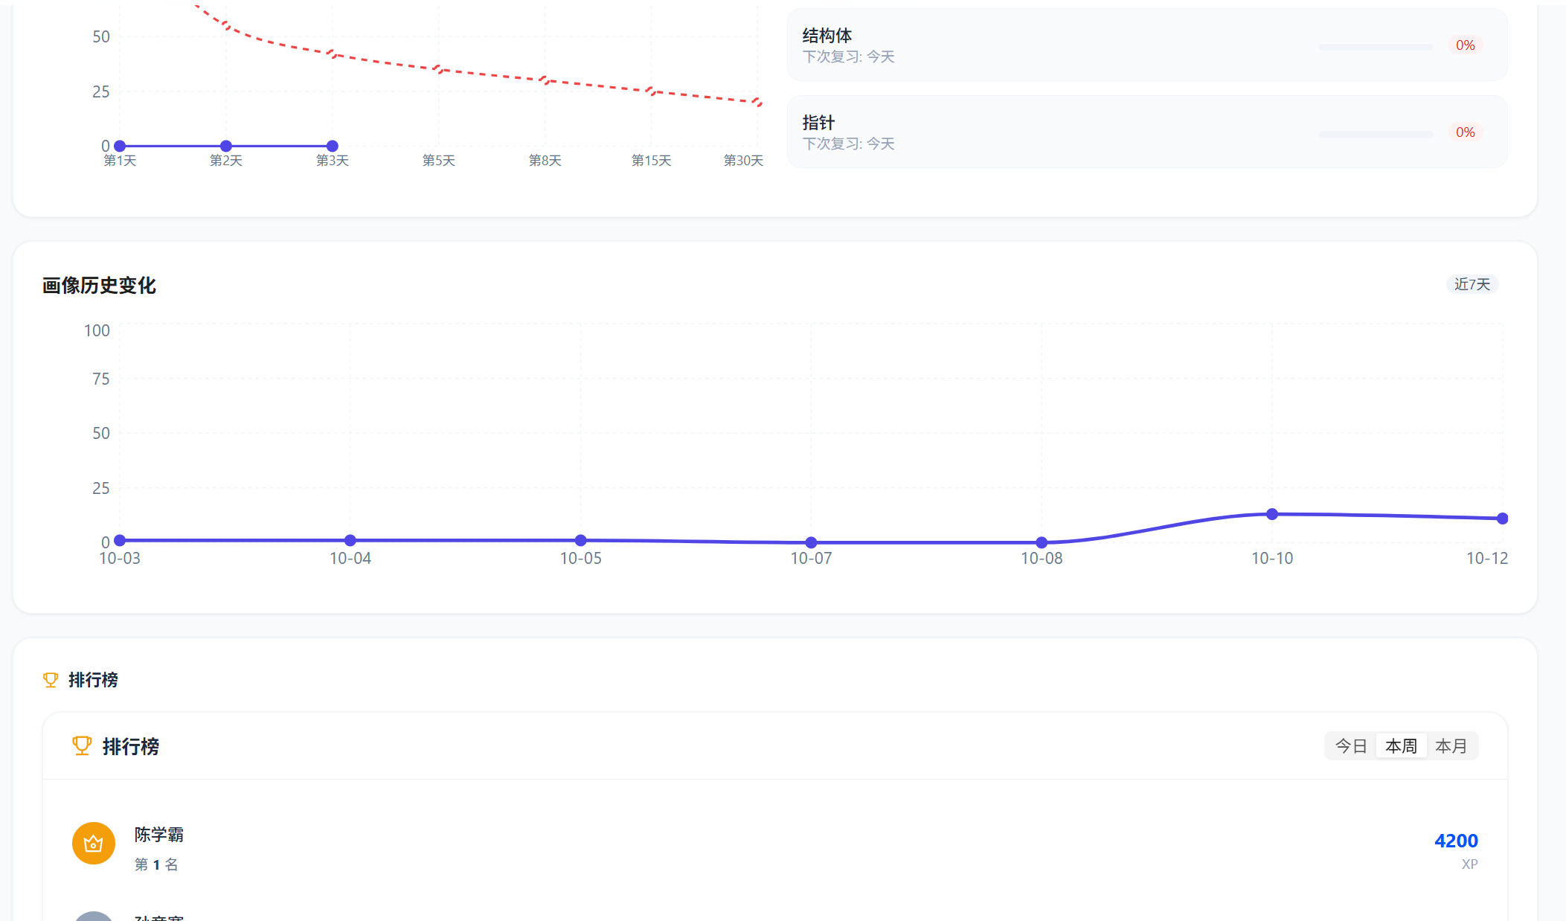
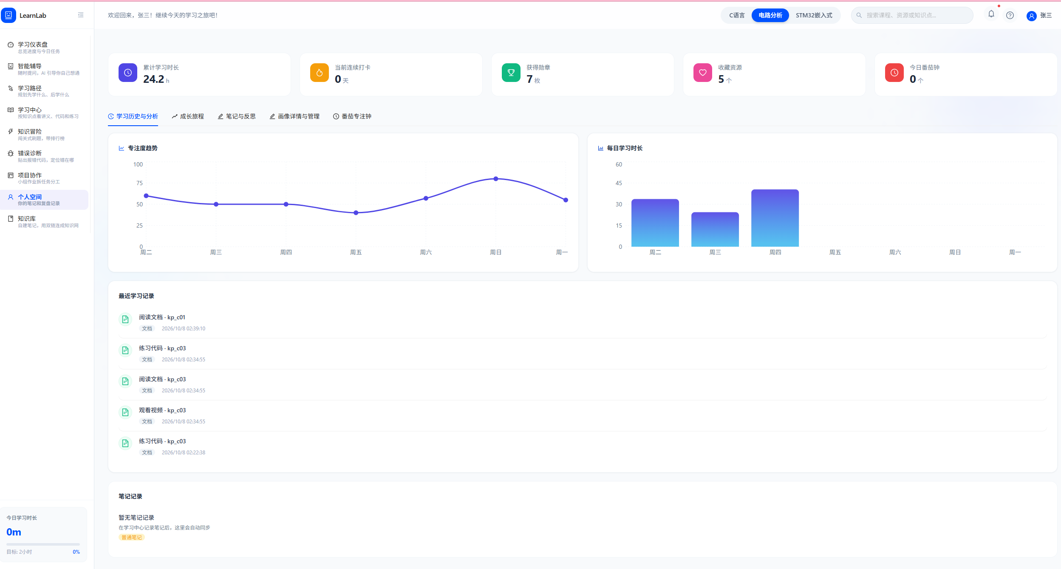
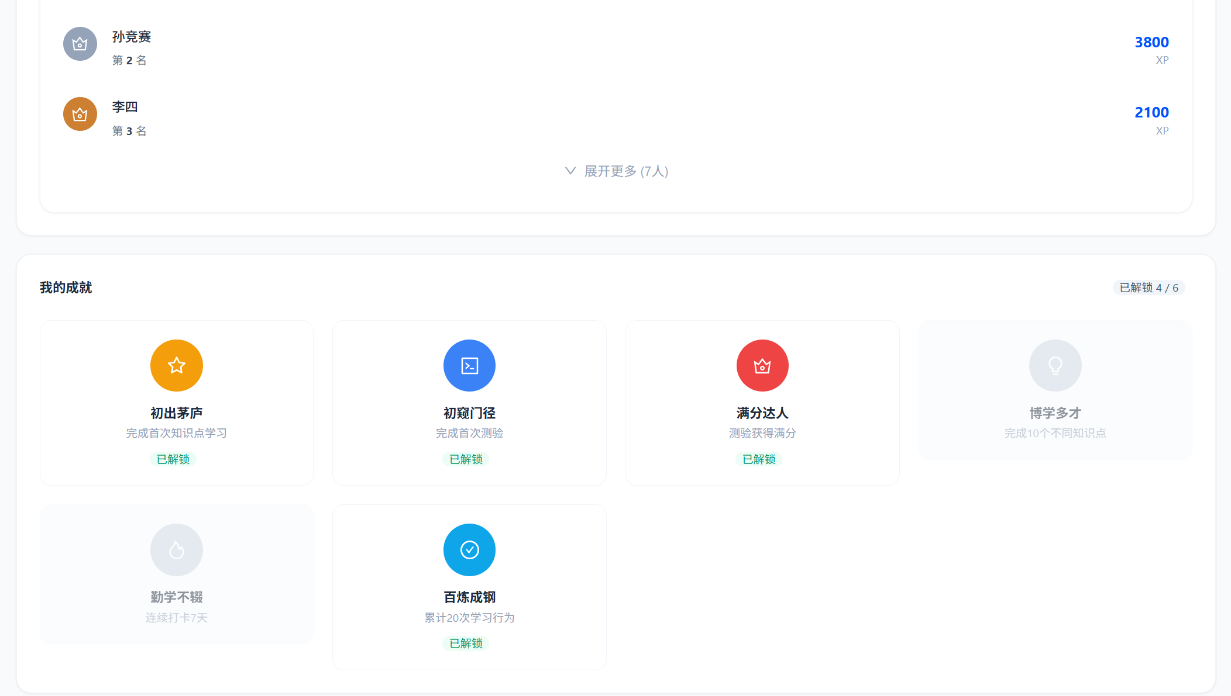
02 / 学生端
学习仪表盘、AI 智能辅导与学习画像
学生先看到学习状态，再在当前任务旁获得针对性的解释和提示。
系统结合当前章节、六维画像与路径阶段定位卡点，把薄弱点回写学习记录；学生打开就知道该学什么、哪些临期。
学习仪表盘：一屏掌控全局
AI智能辅导：苏格拉底式引导
个人空间 · 学习画像与轨迹
整合统计卡片、趋势图、任务进度、知识树与排行榜
掌握度来自 BKT（贝叶斯知识追踪），待办与复习来自 FSRS（记忆调度） 到期队列，状态来自 Agent 工作流（见 AI 辅导页）。
基于 WebSocket 流式输出
接入 5 家大模型并支持故障自动降级
通过连续追问激发自主思考，而非直接给答案。回答经 RAG 引用核查与结构校验后才输出。
在辅导对话与引导问卷中持续更新六维画像（知识基础、认知风格、薄弱环节、兴趣、习惯、情感）
沉淀学习历史、专注度趋势与番茄钟／康奈尔笔记／费曼学习法，形成可复盘成长轨迹。

Slide 8
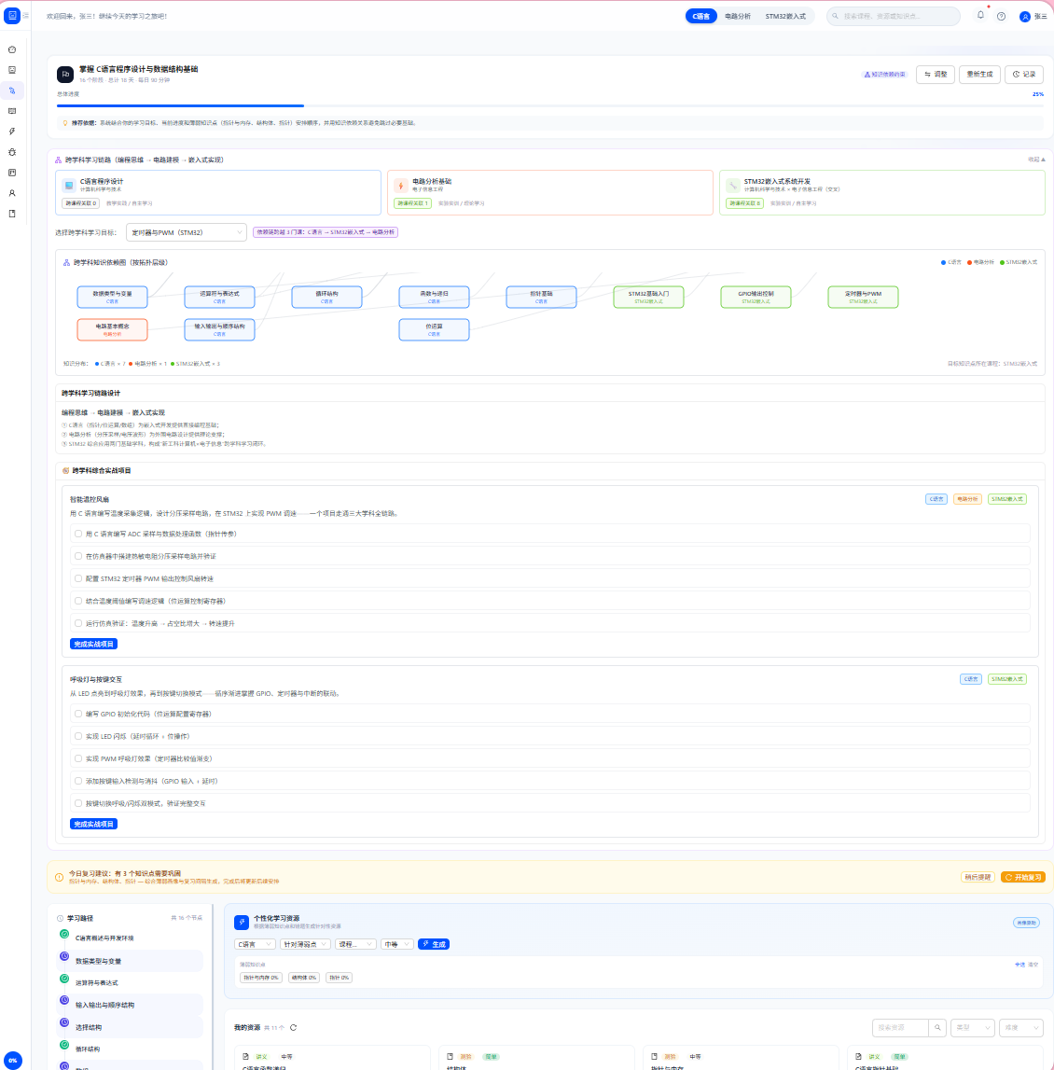
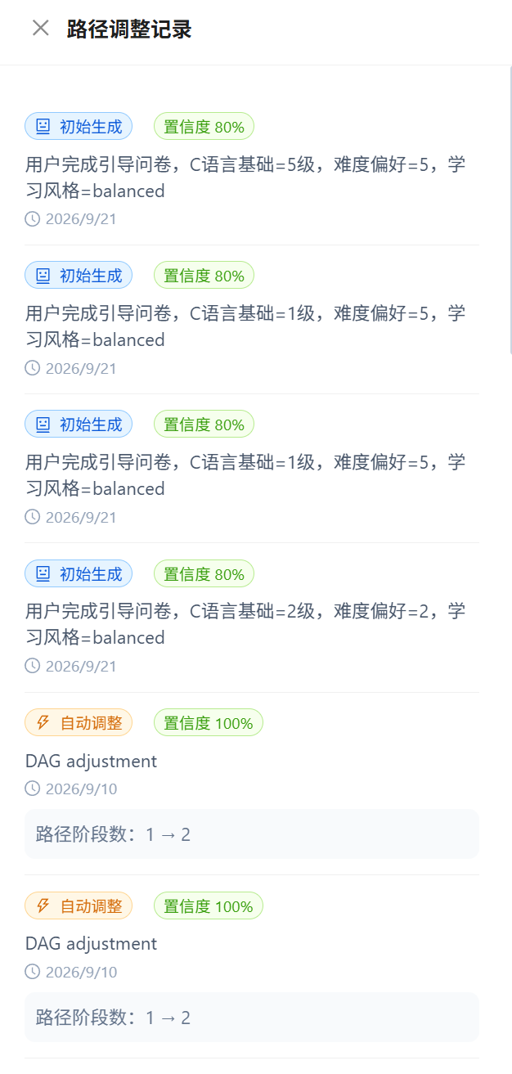
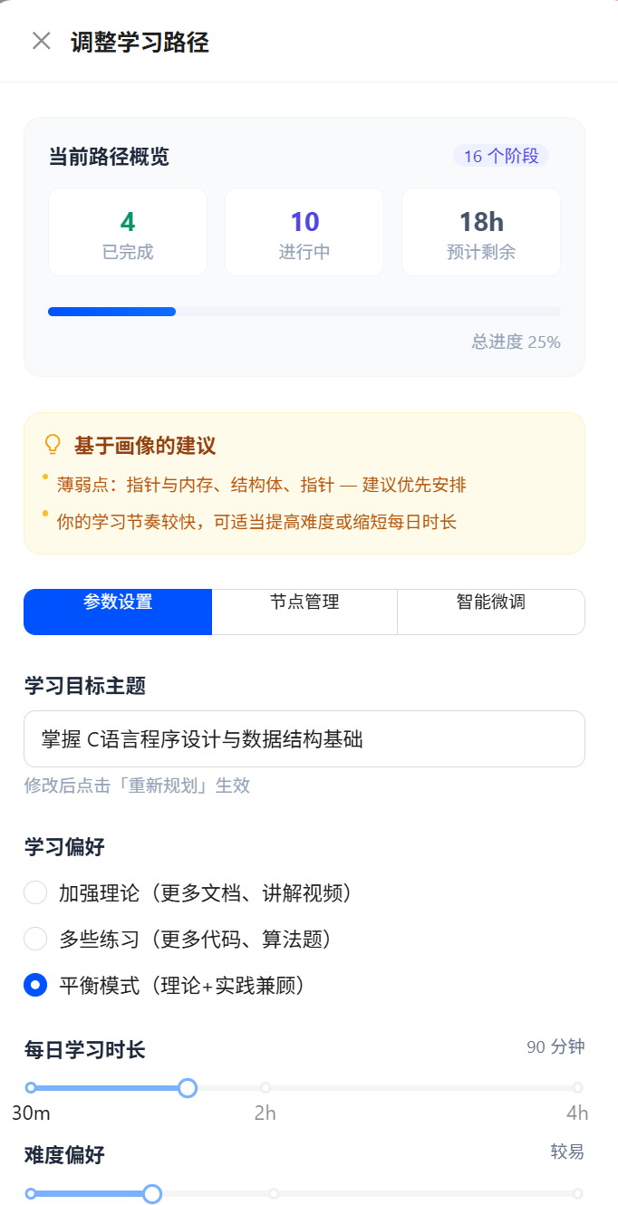
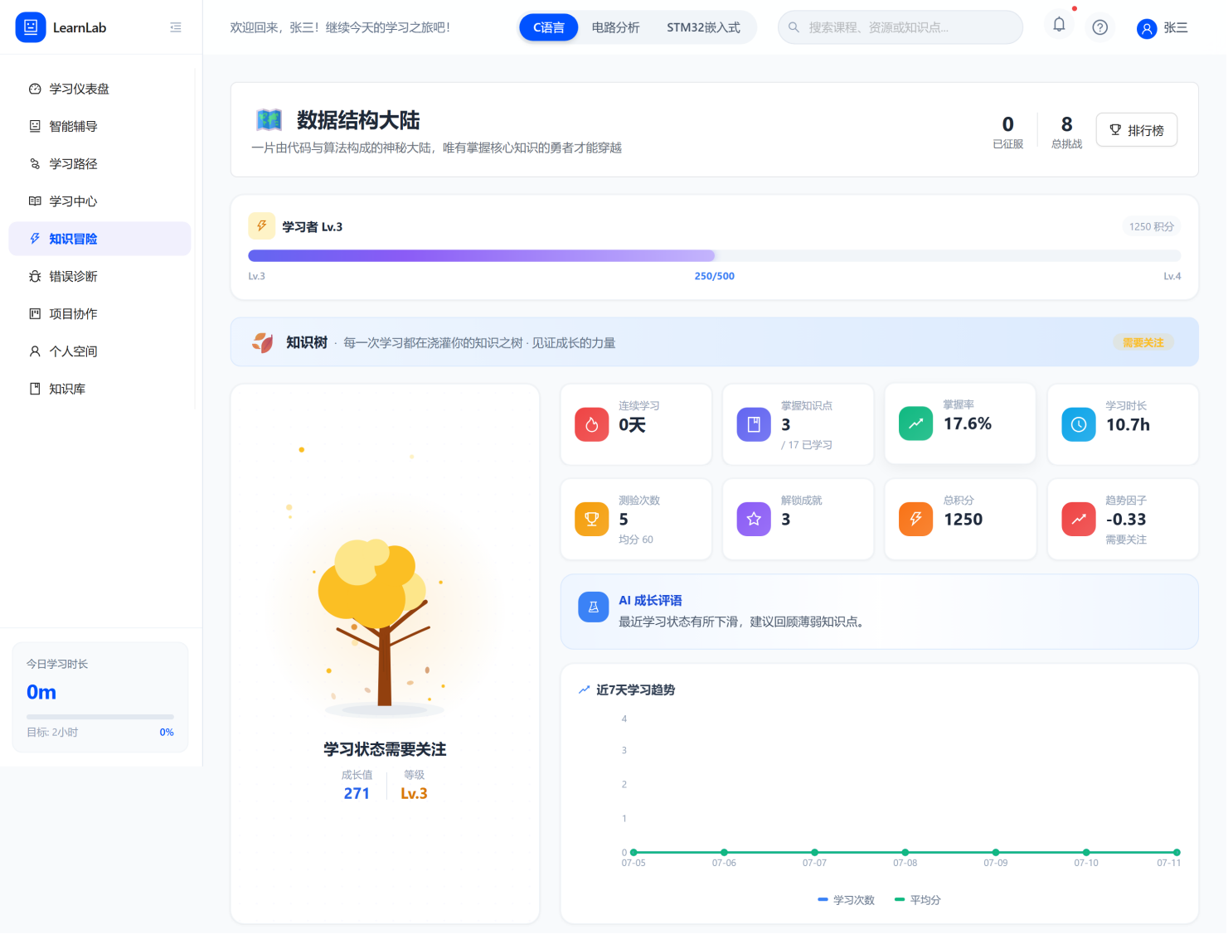
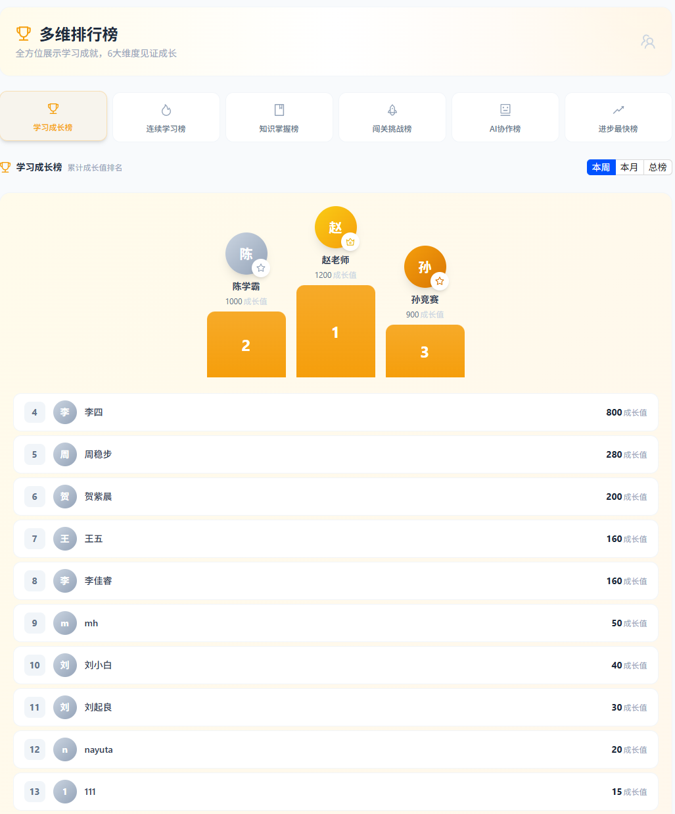
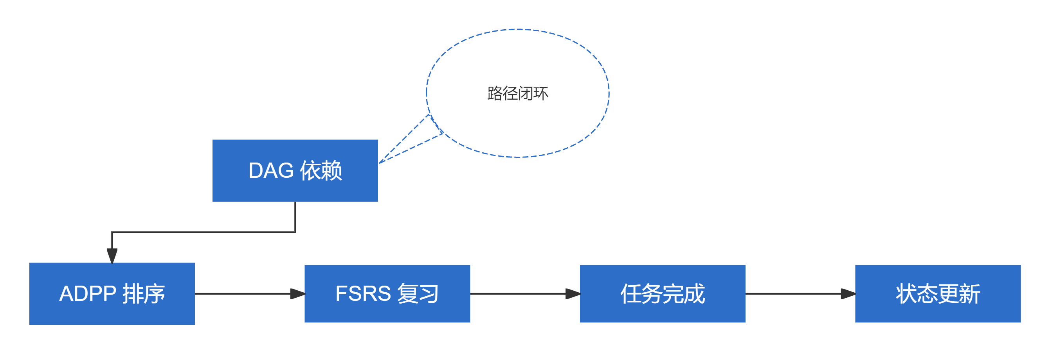
02 / 学生端
个性化学习路径与知识冒险：把“该学什么”变成可执行的任务
路径负责决定顺序，知识冒险把节点变成学生愿意完成的任务
自适应DAG学习路径
知识冒险游戏化激励
把路径节点变成任务与挑战，完成可得积分成就、解锁知识树，并在六维排行榜上比拼；真正决定顺序的仍是学习状态。
学习路径页：16 个 C 语言节点 / 跨课程依赖 / 掌握度着色 / 当前阶段
以知识点 DAG 为先修骨架，用 BKT 贝叶斯知识追踪逐点估计掌握度、IRT（项目反应理论）标定题目难度、FSRS（记忆调度） 预测遗忘时机，按学习成本加权排序，动态生成下一步该学什么。

Slide 9
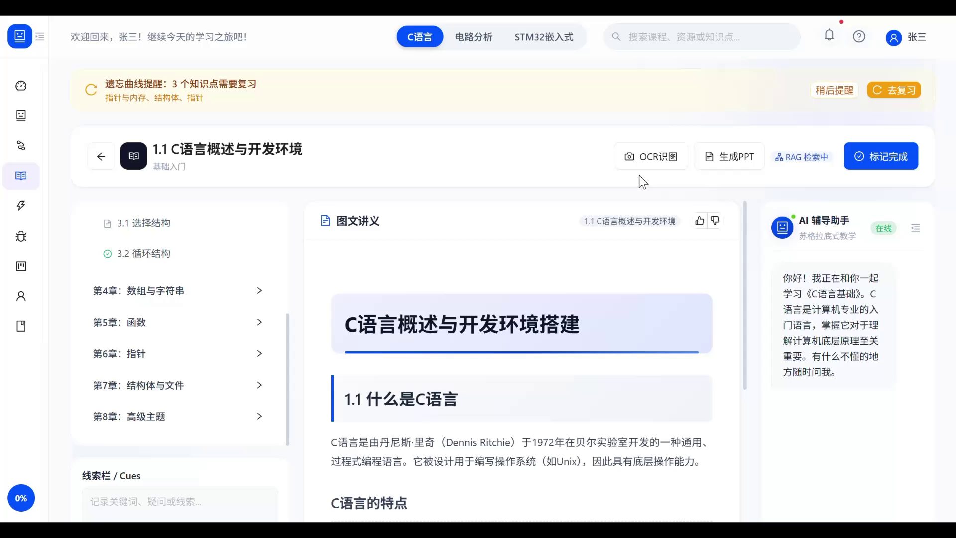
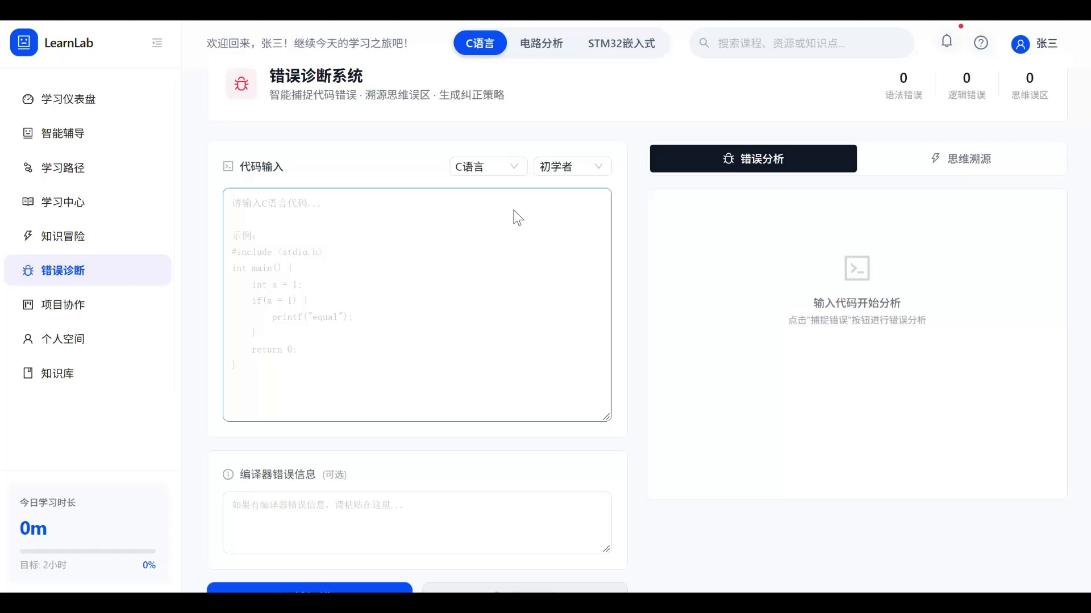
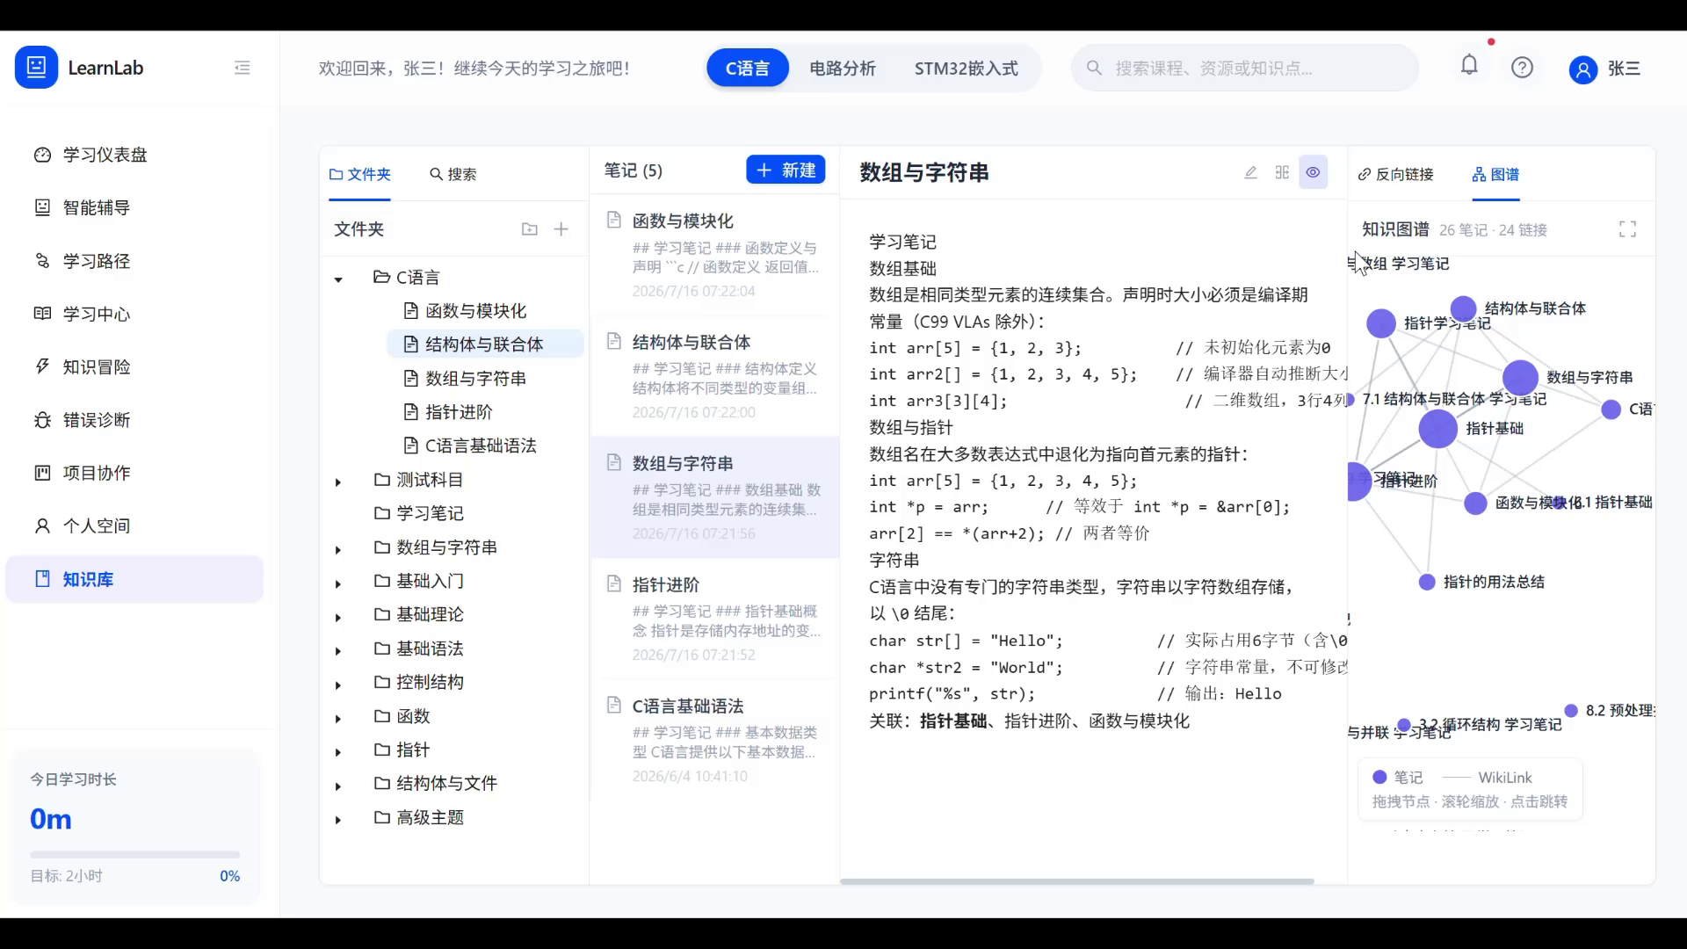
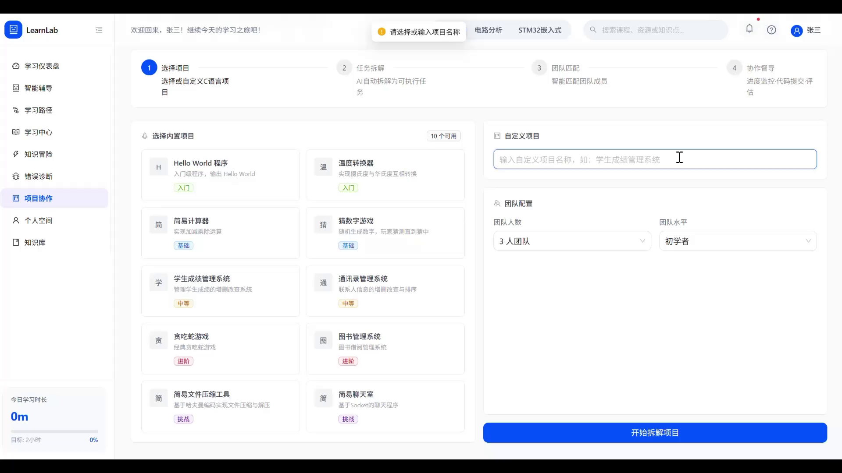
02 / 学生端
学习中心、知识库、错误诊断与项目协作：把学到的内容带进真实任务
内容从课程资源进入个人知识库，再进入项目协作和真实交付。
学习中心：多元资源聚合
C 语言、电路与 STM32 三门课一键切换
讲义、可运行代码、练习题、思维导图与实验实训按章节目录聚合；
资源以 kp_id 统一挂载，边看边练、可被 AI 检索引用。
错误诊断：三层智能定位
解析 C 语言的语法、逻辑、指针与编译错误，并做思维溯源（错误表象 → 思维过程 → 错误模型 → 根本原因），输出个性化纠正策略、按错误模型分类；
电路与 STM32 故障诊断走同一入口，本地规则即时判定、AI 补充评估。
知识库：双向链接网络
借鉴 Obsidian 构建个人笔记网络：学生每学完一个知识点，系统就自动把讲义、代码、练习与思维导图整理成四维笔记并归档，同时在相关笔记之间自动建立双向链接、汇聚成知识图谱；
这些笔记接入 RAG，供路径规划、资源生成与 AI 辅导实时调用。
项目协作：团队能力培养
AI 把课程设计拆成任务树并估算工时，按能力画像做多维加权匹配（含 MAB 多臂老虎机探索层）建议角色分工；
协作中同步进度、检测阻塞，提交后完成代码与交付物评估，形成学习收获报告
课程资源进入个人知识库，错误经诊断沉淀为可复用的学习证据，知识再回到项目协作与真实交付，最终写回学习路径与画像，决定"下一步学什么"。

Slide 10
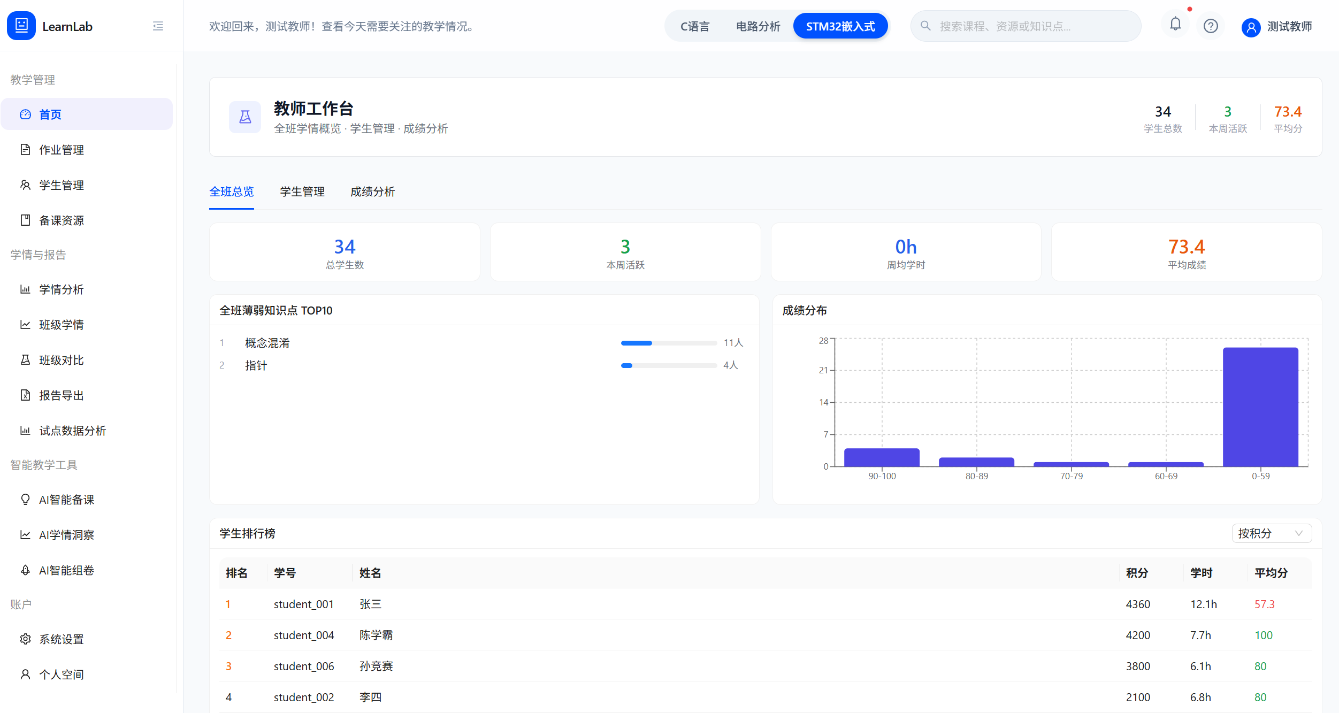
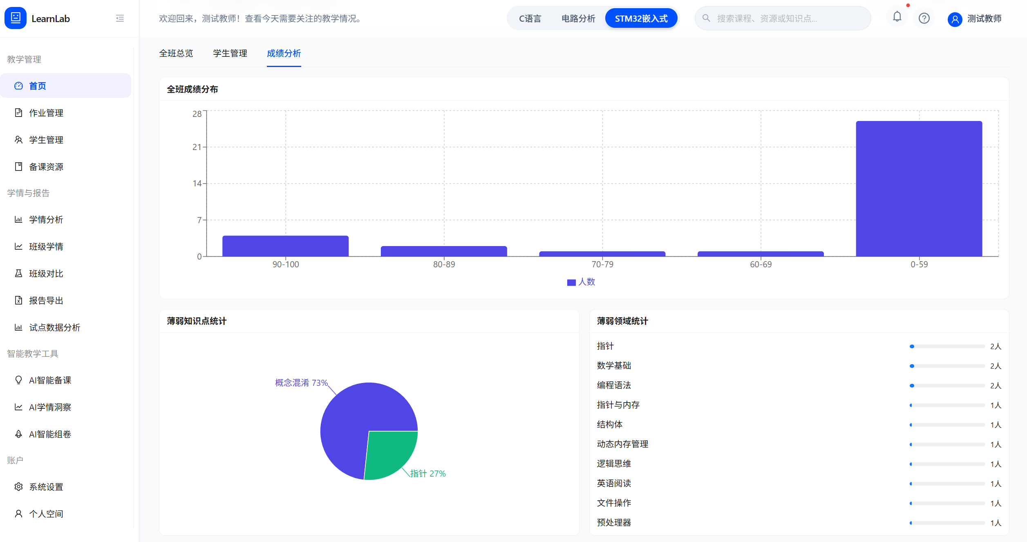
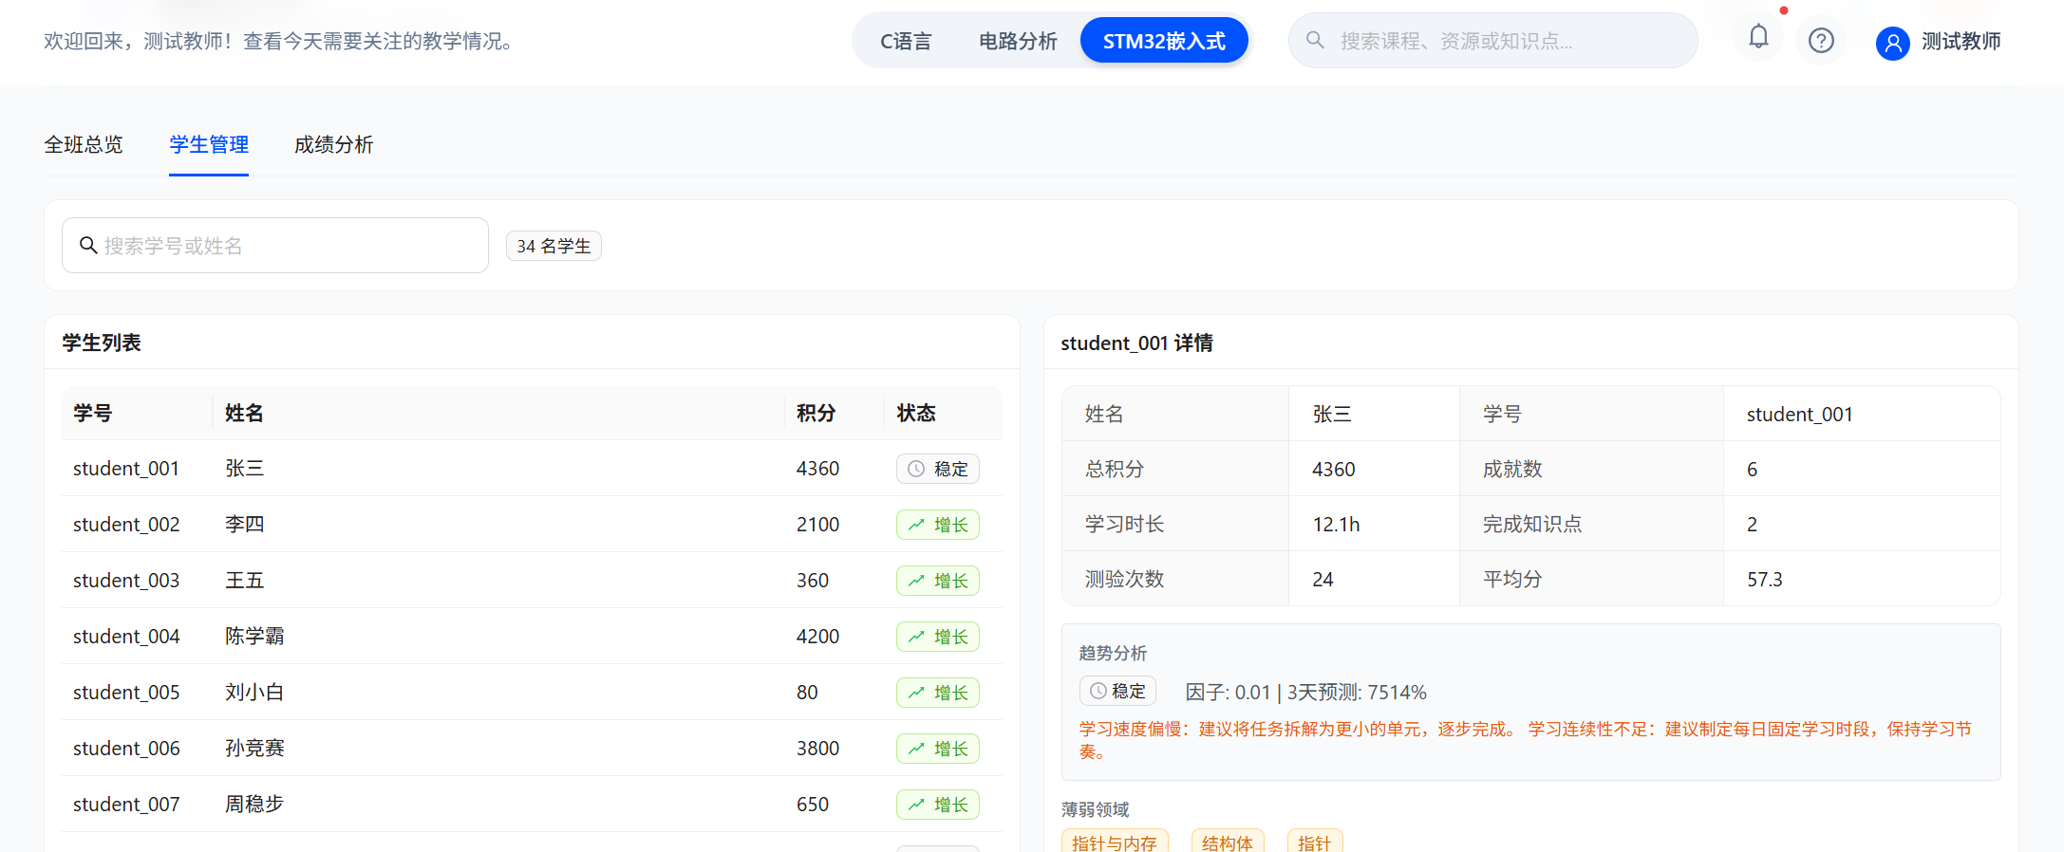
02 / 教师端
教师端总览：从查看结果转向安排教学动作
教师先看班级状态，再下钻到学生、任务和证据，最后形成教学动作。
分散的学习记录被聚合成最该关注的事项，每个指标都能回到学生的练习、对话、代码或实验记录。
班级总览 · 一屏掌握
汇总学生数与活跃度、平均分与积分趋势、风险提示和待处理任务；数据按班级聚合，任一指标都可一键下钻到对应学生。
教学动作 · 布置与干预
目录
从总览直接布置作业、调整资源、发起分层干预并查看报告；每次动作写回学习记录，形成"发现问题 → 干预 → 复盘"的闭环。
学生管理 · 算法排序
用 IRT/BKT 掌握度定位每个学生的薄弱知识点，趋势学习器输出掉队预警概率，把"该优先关注谁"变成可解释的排序，而不是凭经验判断。
教师端的价值不是多一张统计大屏，而是把数据转译成可执行、可追踪的教学动作。

Slide 11
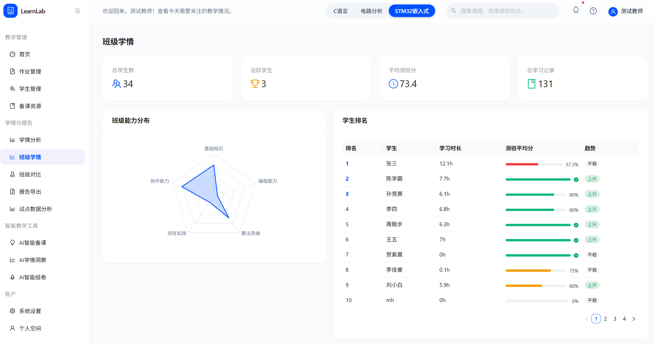
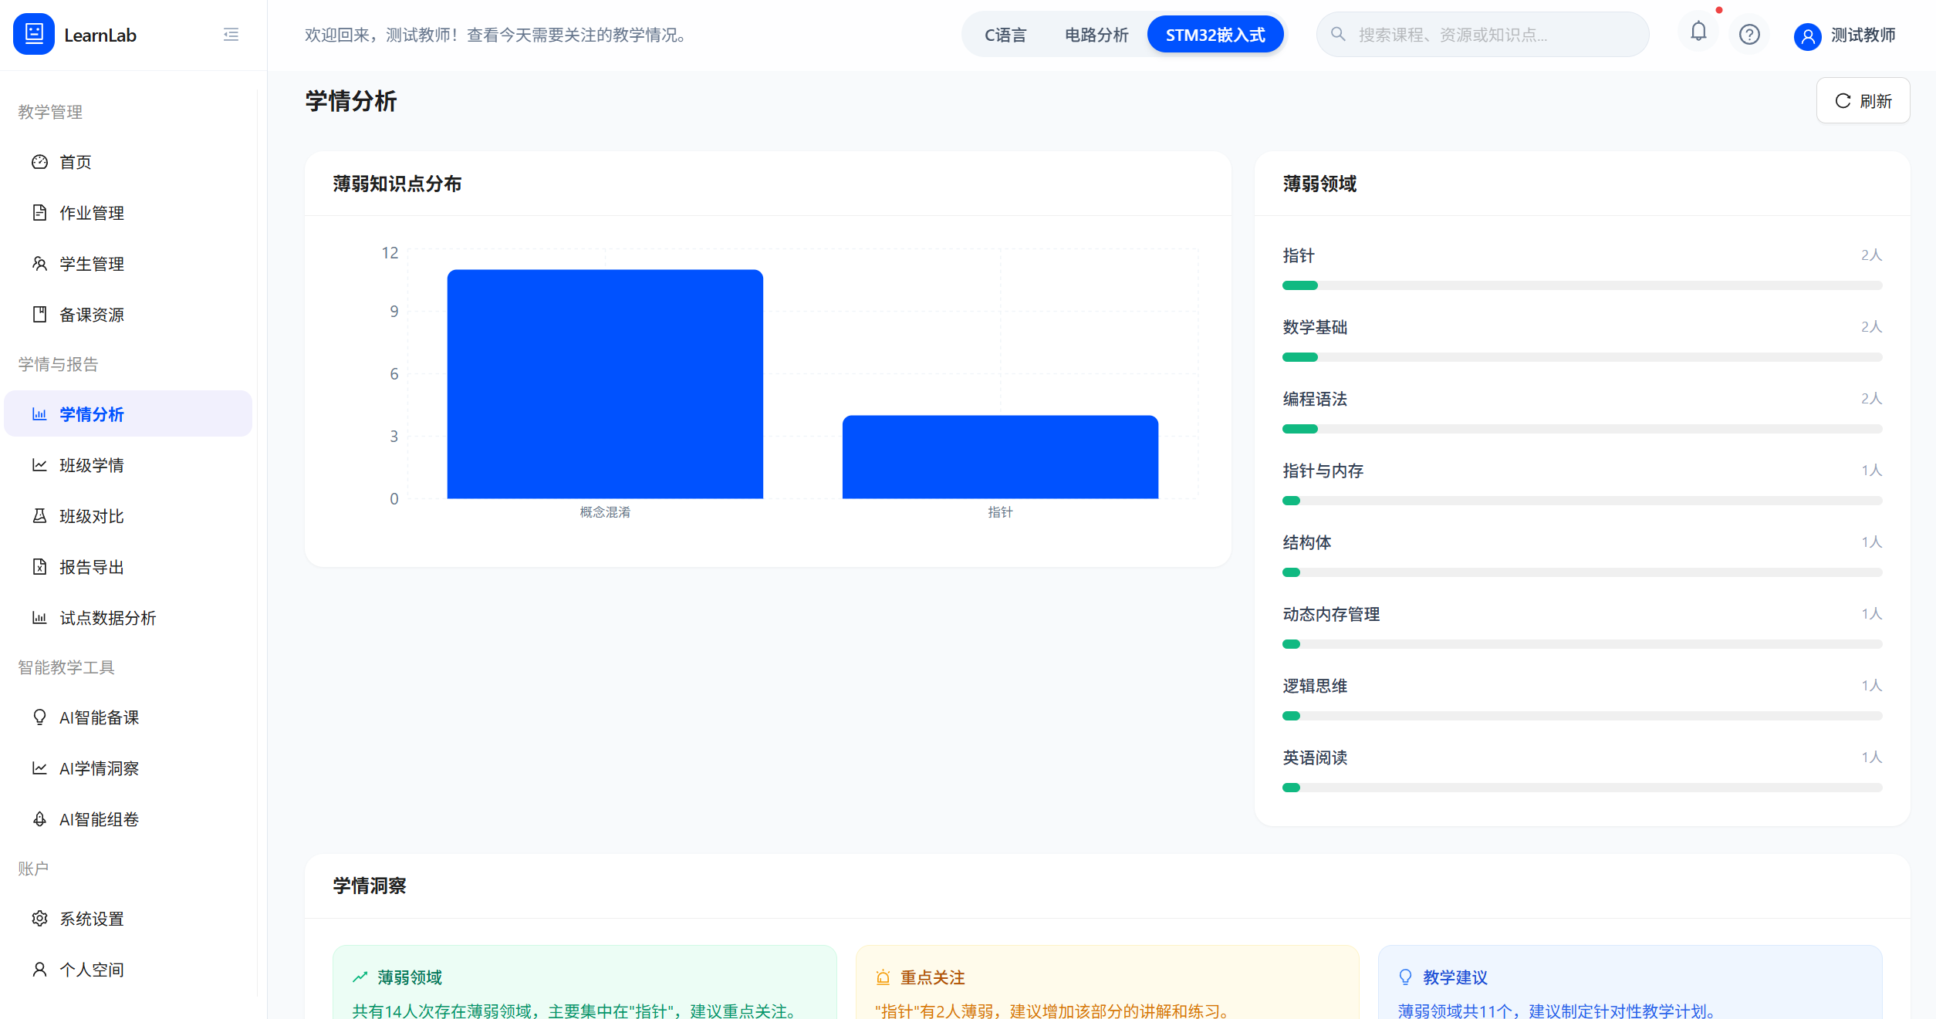
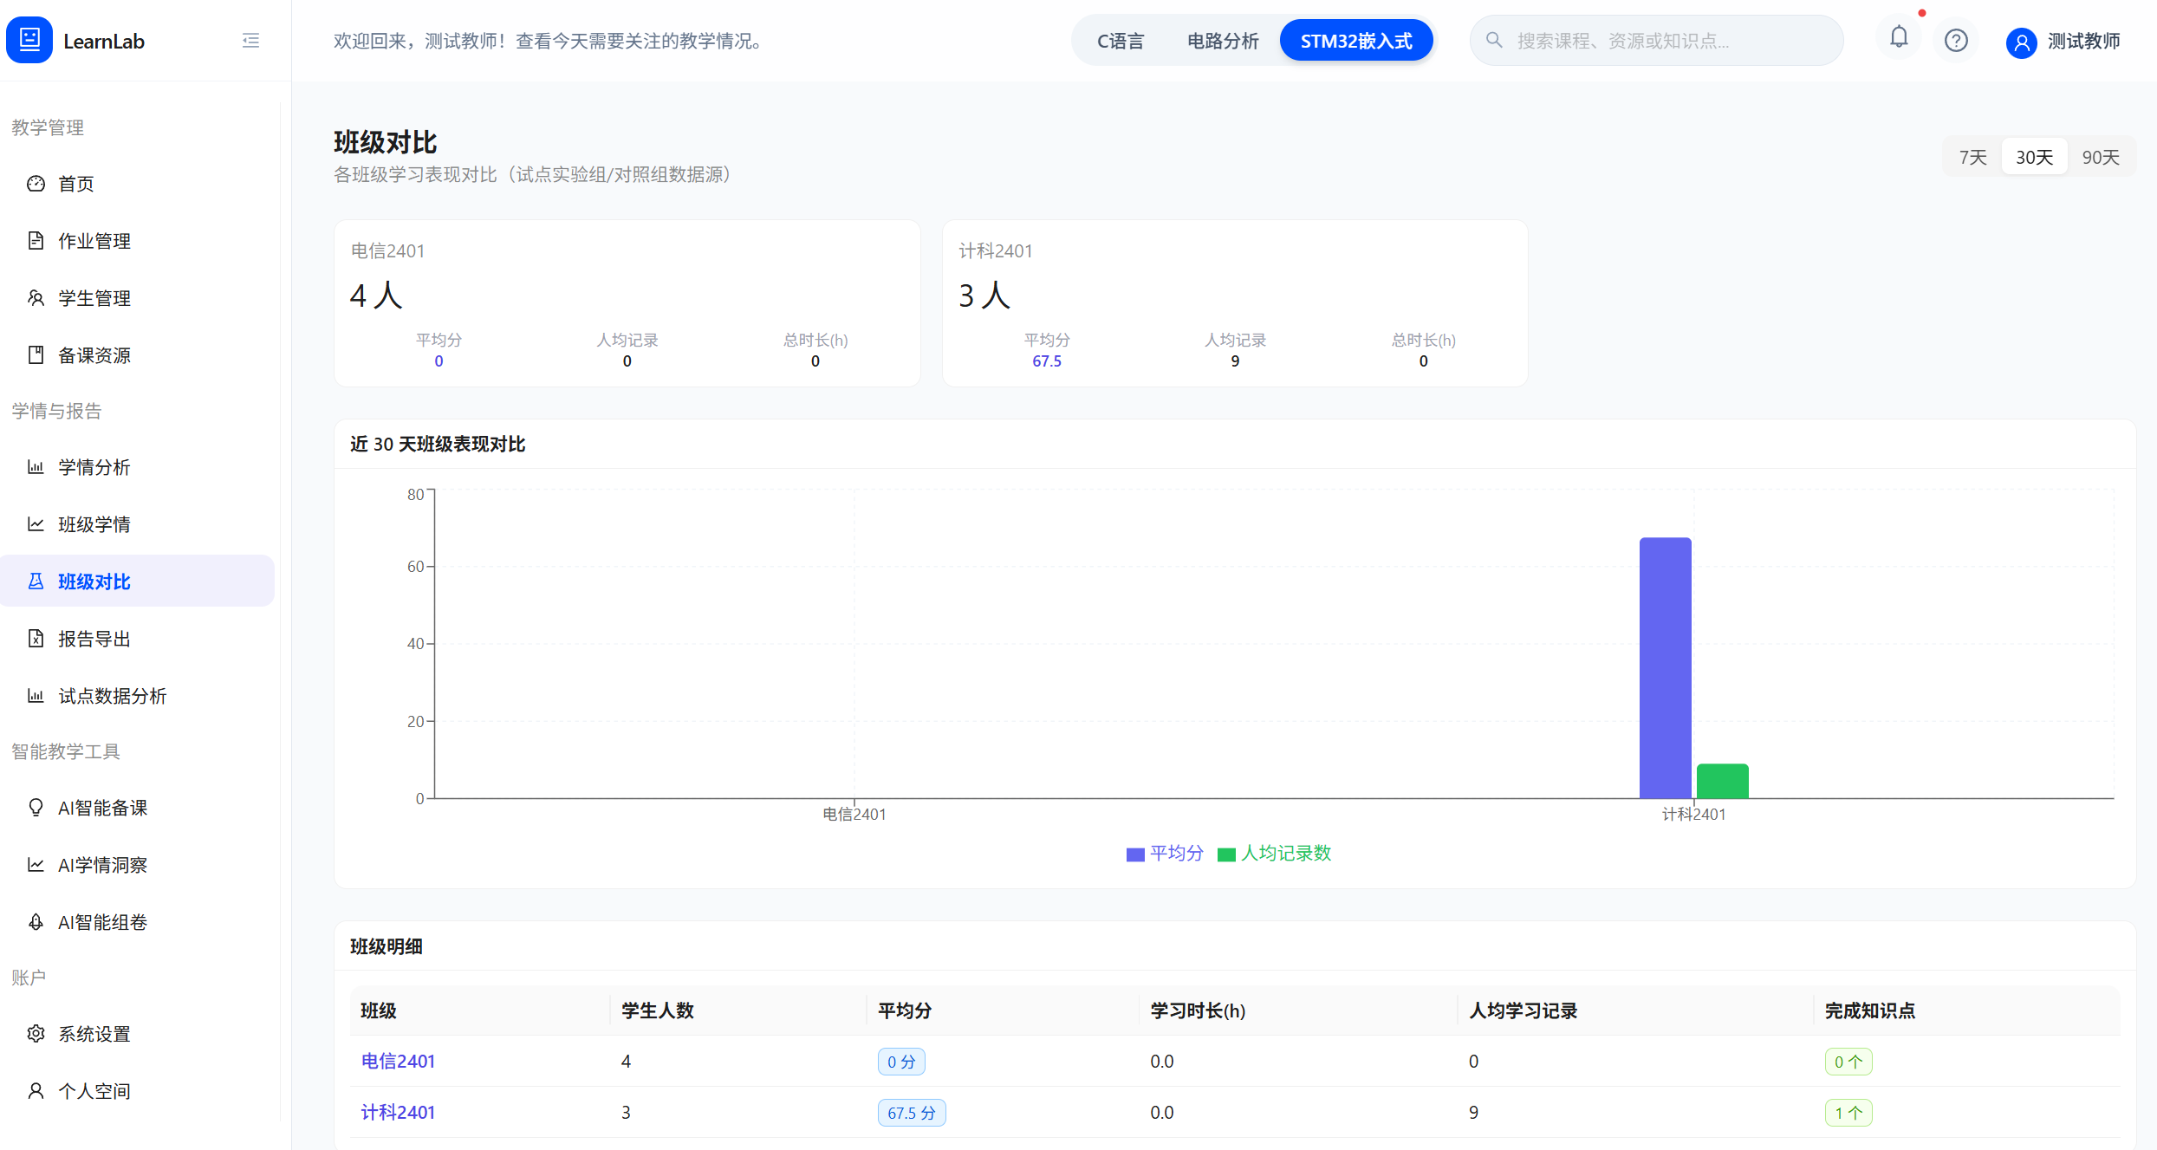
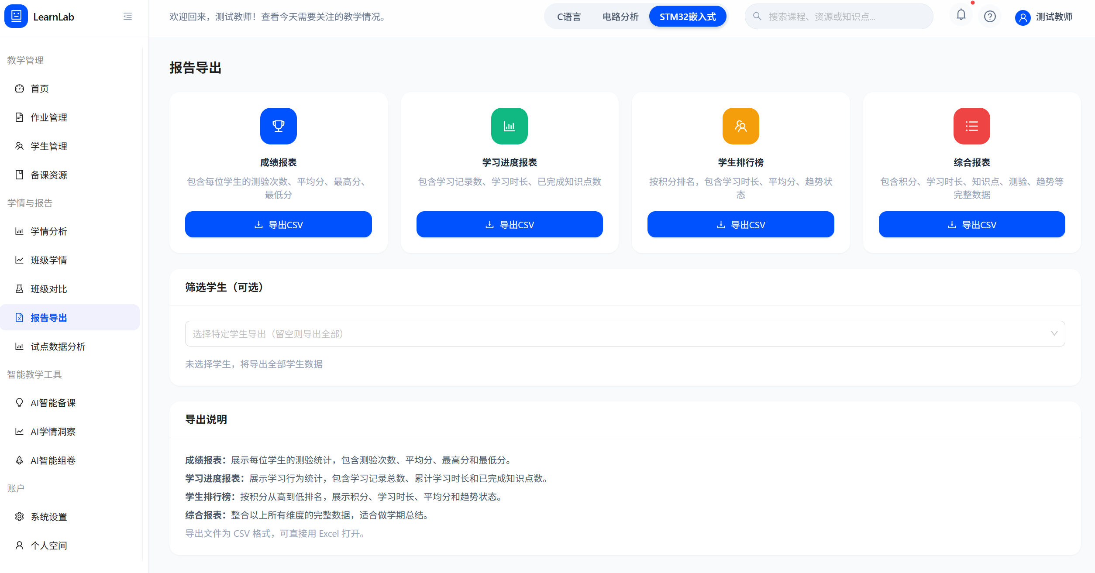
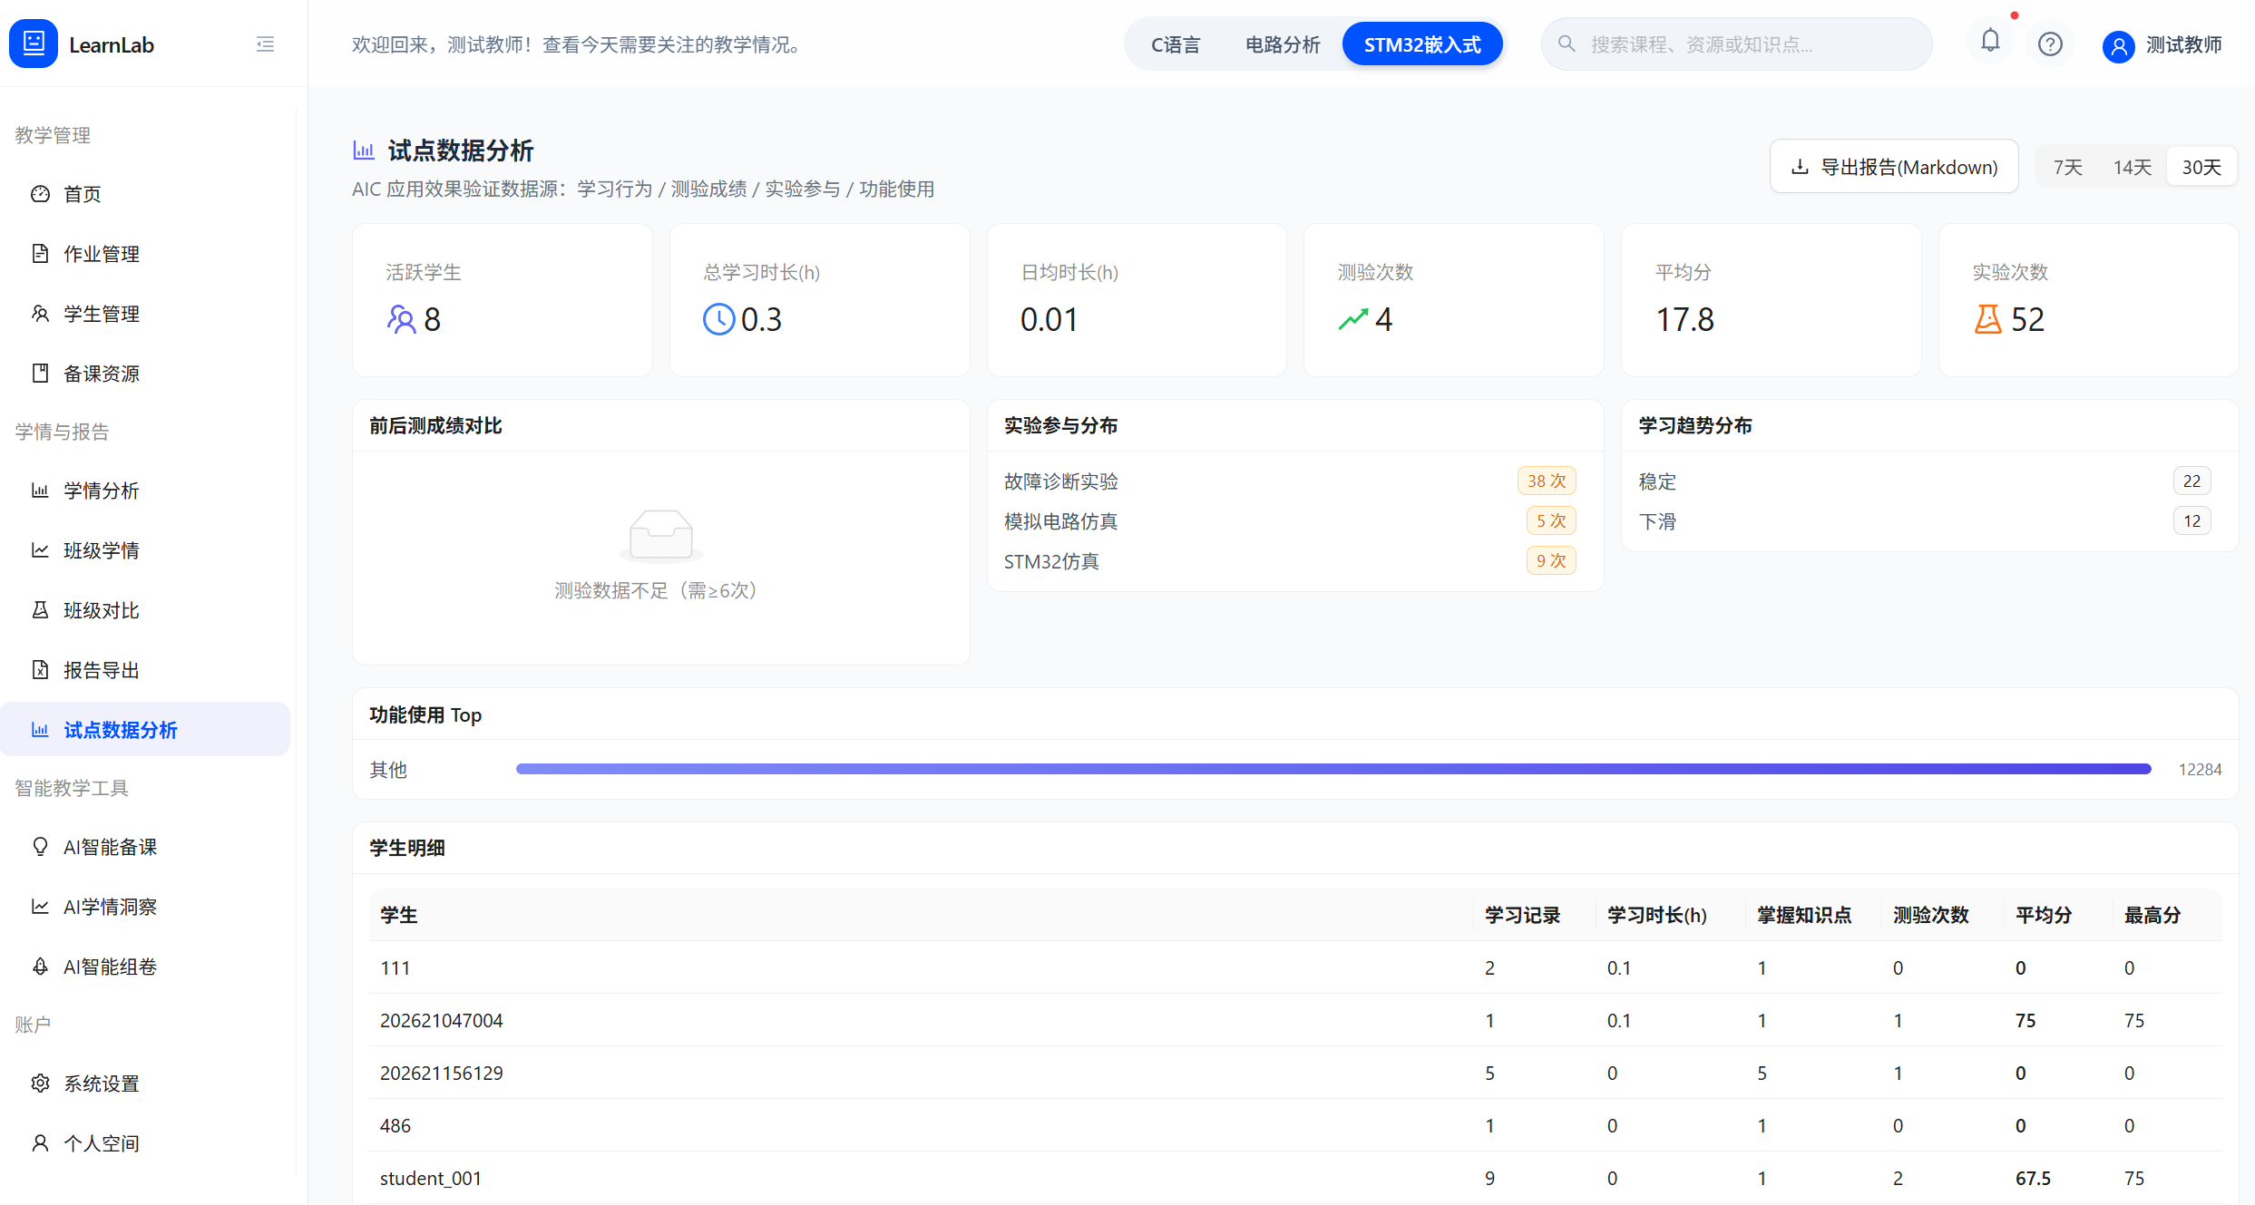
02 / 教师端
教师端 · 班级学情与报告：班级、对比与试点
从班内分布到跨班对照，再到报告导出与试点数据分析。
学情分析 · 班级学情
班级对比
按班级或实验组/对照组比较均分、时长、活跃度与掌握度，支持时间范围切换，为应用效果提供数据出口。
汇总班级与个人的多源数据，用 IRT/BKT 掌握度定位薄弱知识点、趋势学习器输出掉队预警；
再以雷达图、排名与薄弱点热区呈现全班分布与完成率，支撑分层教学。
报告导出
试点数据分析
按 7/14/30 天与单学生/全班视角聚合学习行为、前后测与功能使用，一键导出 Markdown 报告。
围绕试点批次统计前后测与过程行为，对比实验组与对照组，输出可复现阶段性结论。
从班内薄弱点到跨班对照，再到报告导出与试点分析——把过程证据变成可执行、可验证的教学决策。

Slide 12
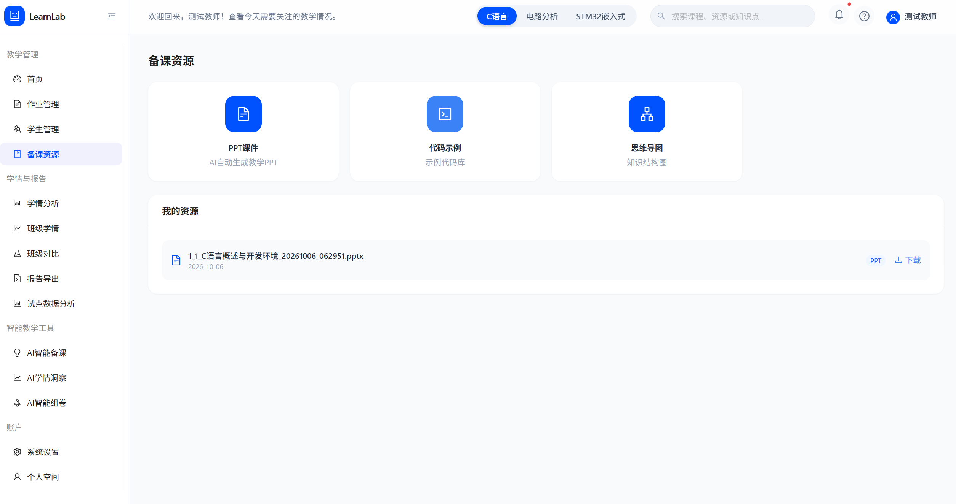
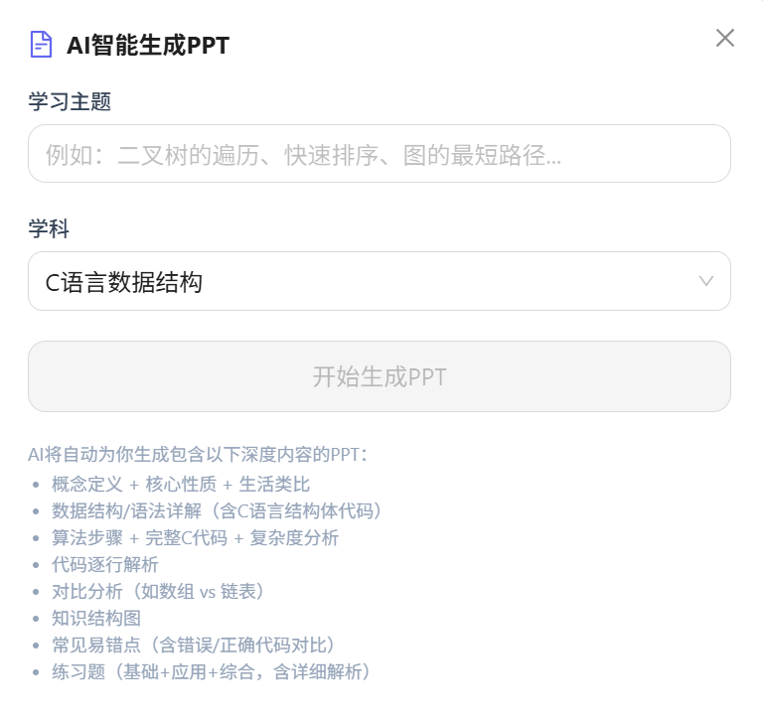
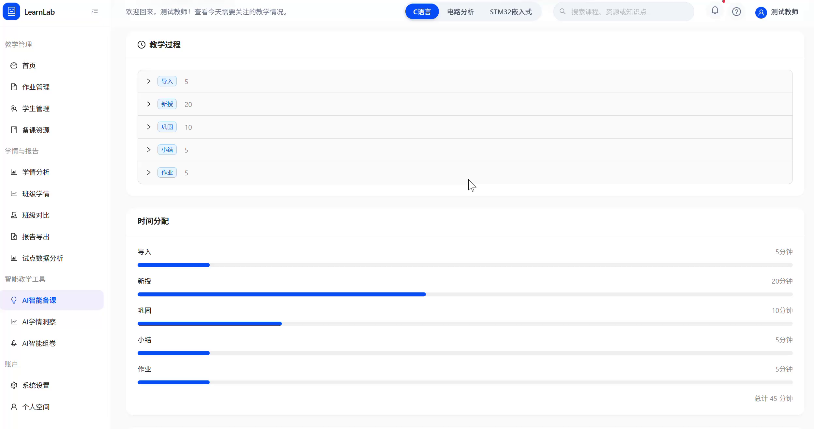
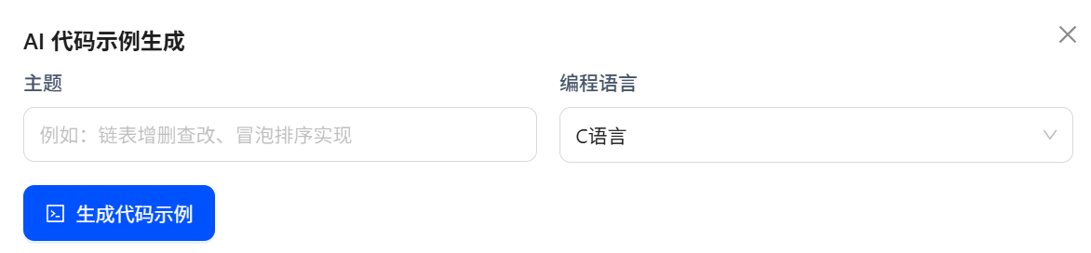
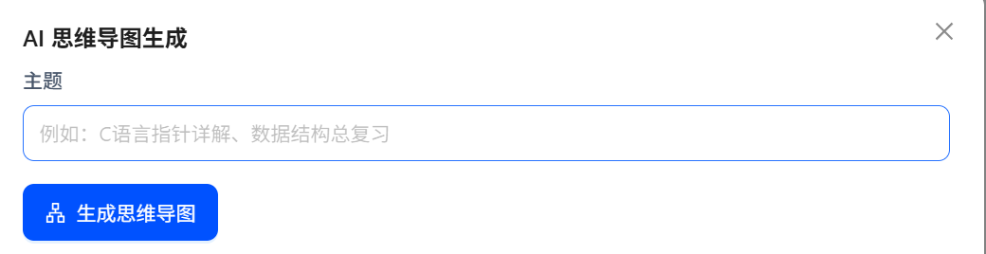
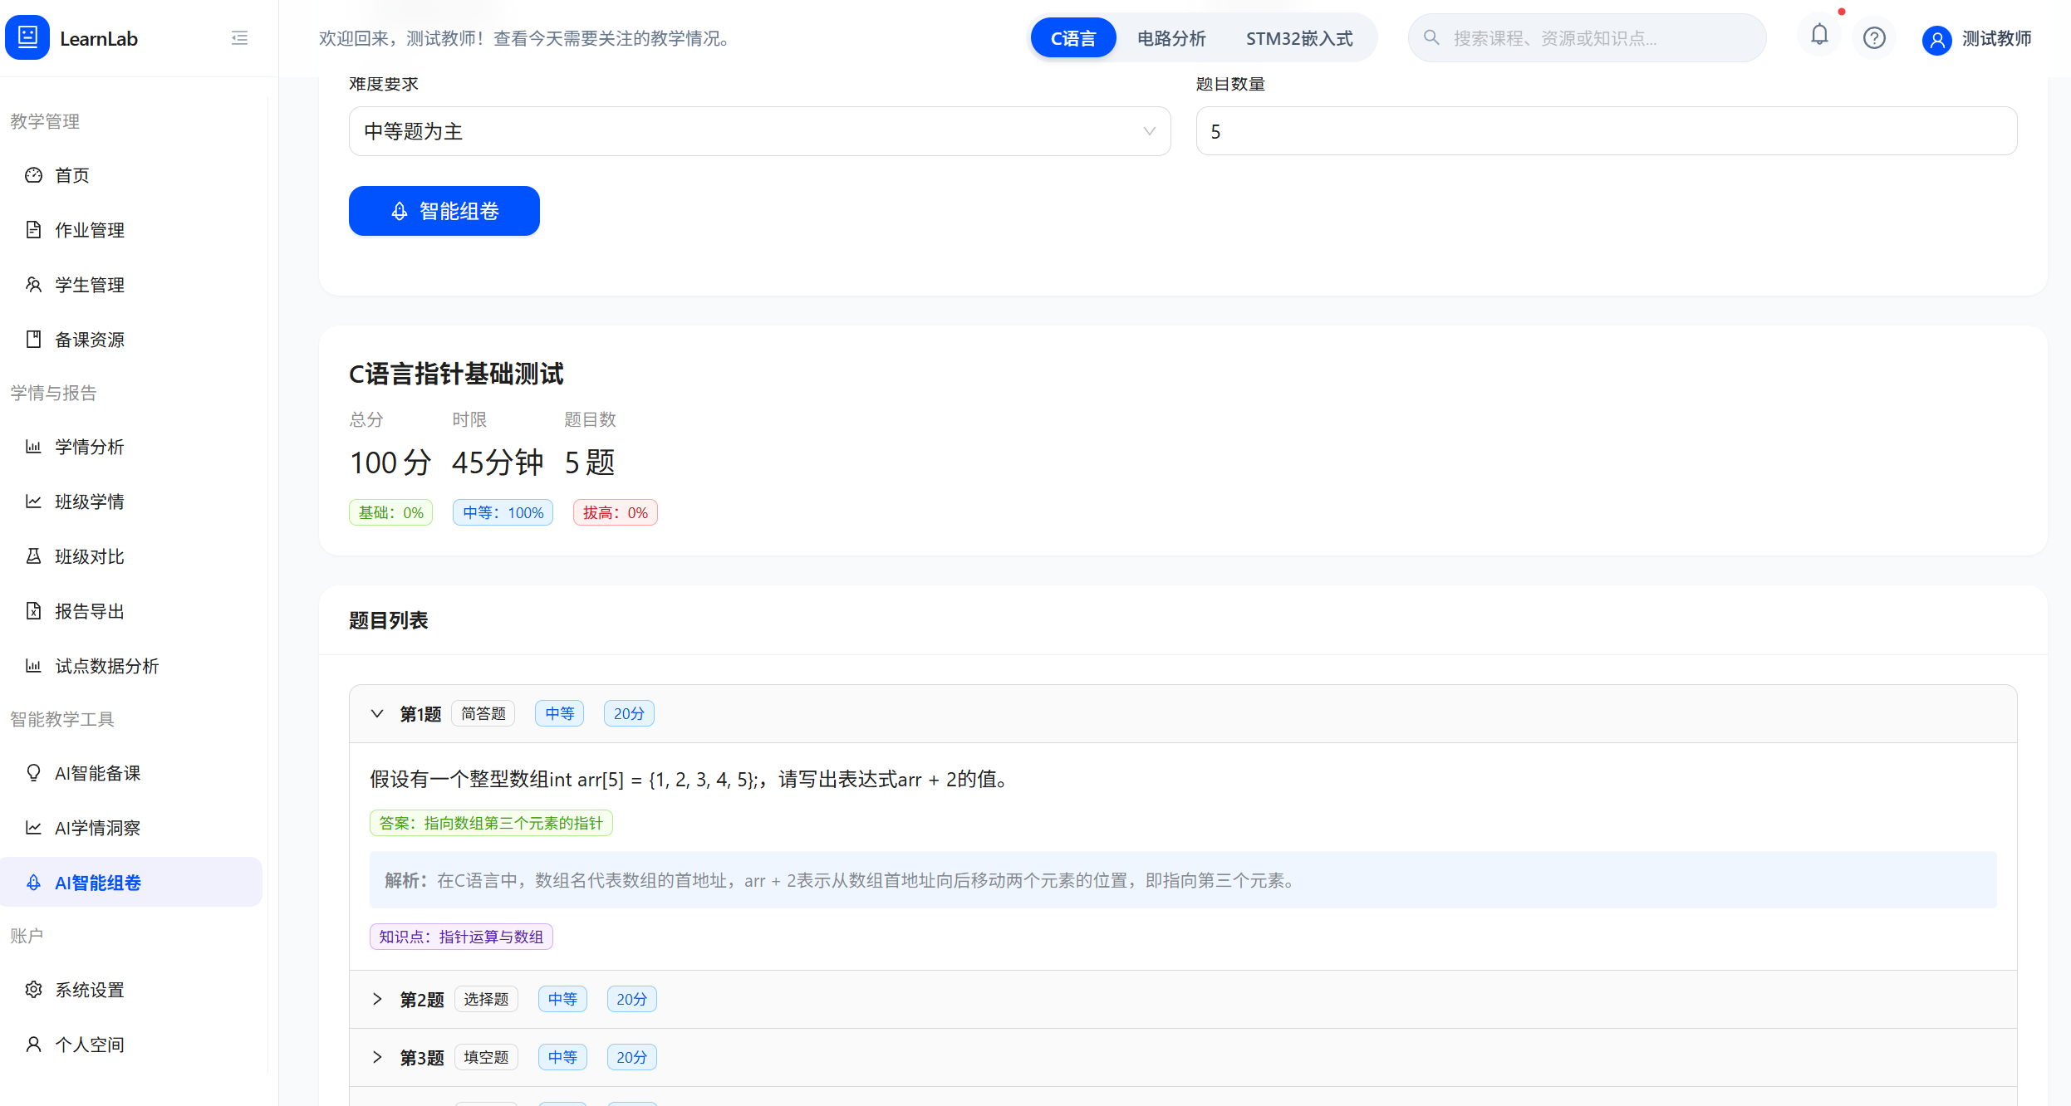
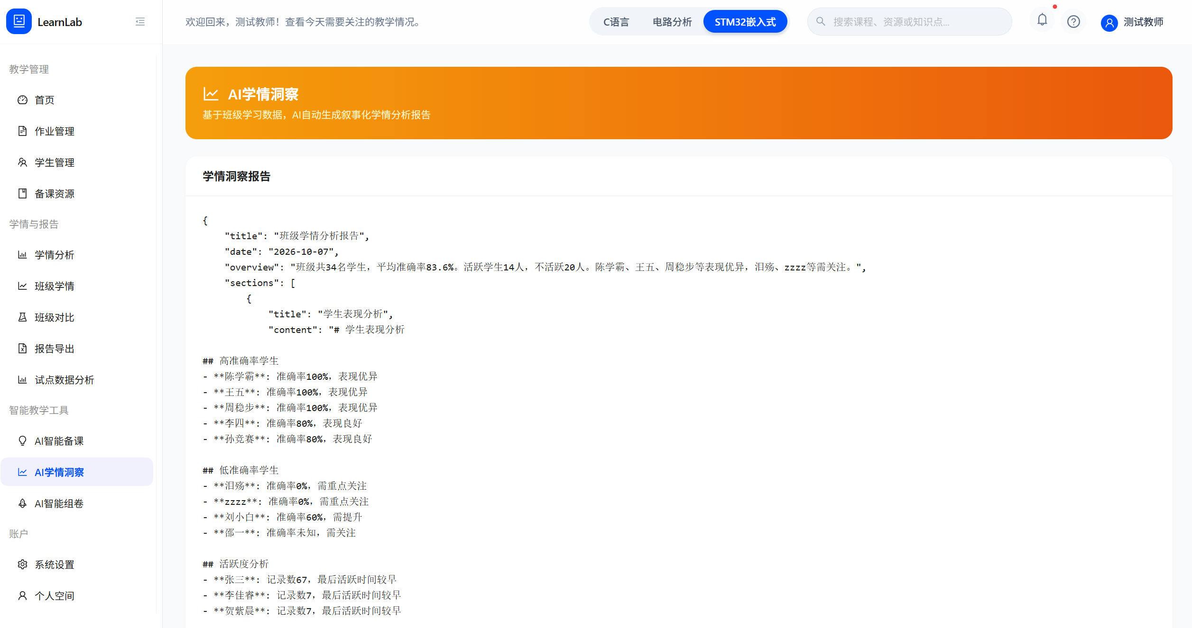
02 / 教师端
教师端 · 备课与智能工具：备课资源与四个 AI 助手
备课、教案、组卷与学情洞察：四个 AI 助手覆盖教师高频工作。
AI 生成初稿，教师预览确认后使用；系统设置与个人空间在账户区。
多模态资源生成
AI 智能备课
一键生成教学资源：AI 在知识图谱与学生画像双重约束下输出 PPT 课件、代码示例与思维导图，可预览、保存并按知识点下发。
输入教学主题与风格（探究式 / 项目式等），生成结构化备课方案——教学目标、重难点、教学过程、时间分配、板书设计与教学反思预设。
AI 智能组卷
AI 学情洞察
输入主题、知识点与难度，自动组卷并给出题目、答案解析、知识点标注与难度分布，可按题量生成整份试卷。
基于班级数据一键生成学情洞察报告：班级状态、关键发现、带优先级的教学建议与风险 / 优秀学生名单。
把重复劳动交给 AI，把判断留给教师——省时，但不让渡判断。

Slide 13
03
MODULE / 核心创新点
核心创新点
本章讲清算法引擎与关键技术：如何判断、如何规划、如何保证可信。
LEARNLAB / “AI+X”跨学科创新应用竞赛
13 / 25 / 核心创新点

Slide 14
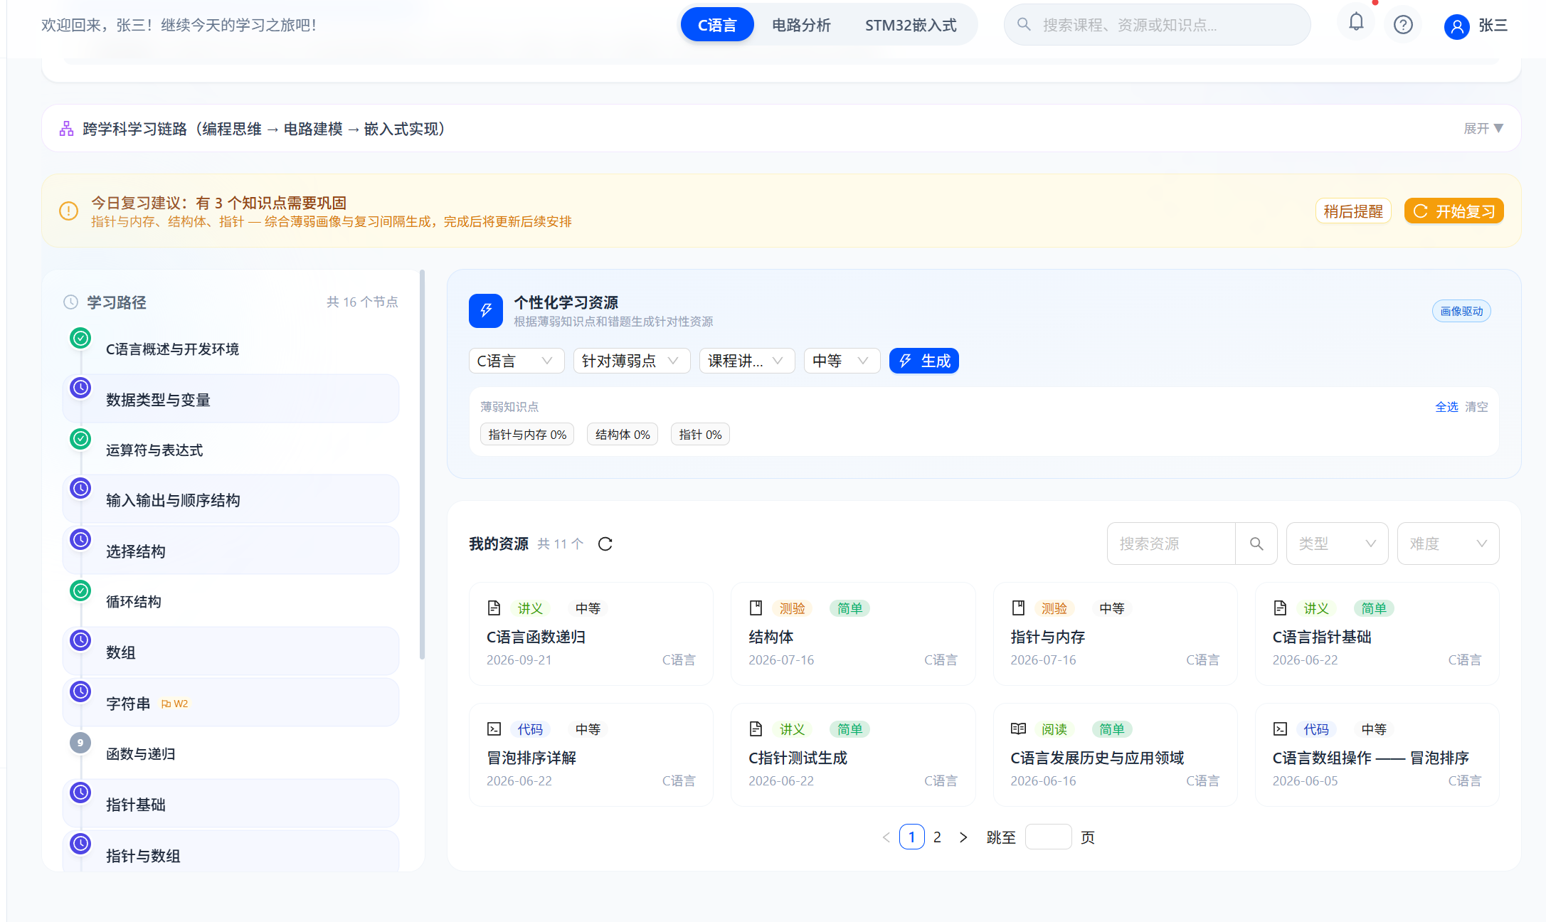
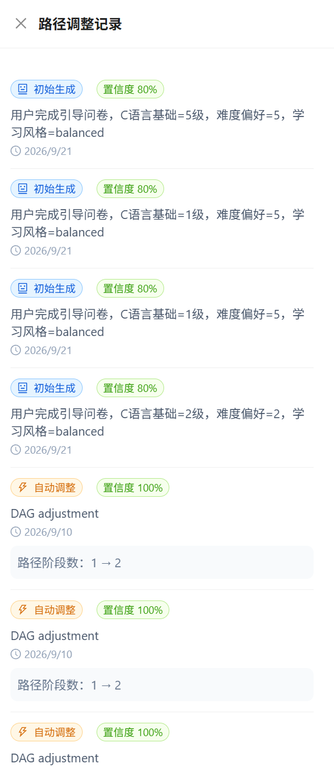
03 / 核心创新点
算法原创 · 核心
自适应 DAG 路径规划（ADPP）：六因子学习成本模型
以知识 DAG 为先修骨架、六因子学习成本为排序依据，生成可解释、可追溯、可动态调整的个性化路径，支持跨课程前置依赖。
输入为先修 DAG、BKT 掌握度、IRT 难度与 FSRS 复习状态；输出为可执行、随掌握度变化的学习顺序，不依赖固定课程目录（对应产品【学习路径】页）。
路径如何生成
以知识 DAG 为先修骨架，先做关键路径与依赖分析，再按六因子学习成本（基础时长 × 难度系数 IRT b × 掌握度折扣 BKT × 薄弱点 / 速度 / 关键度因子）加权拓扑排序（按学习代价决定先学谁）；排序后自适应划分学习阶段，并严格保证动态调整后仍为无环的知识依赖图。
路径如何调整
依据测验得分自动调整：低分插入回炉、中分强化、掌握度上升允许加速；FSRS 到期知识点自动进入复习队列。每个节点标注来源、阶段与推荐理由（来源标记（review_source）），路径随掌握度变化实时重排，全程可解释、可追溯。
缩写：IRT 项目反应理论 · BKT 贝叶斯知识追踪 · GKT 图知识追踪 · NCD 神经认知诊断 · FSRS 记忆调度 · MAB 多臂老虎机 · ADPP 自适应 DAG 路径规划
把“推荐什么”形式化为可解释、可追溯的路径规划问题——顺序有依据、变化有来源。

Slide 15
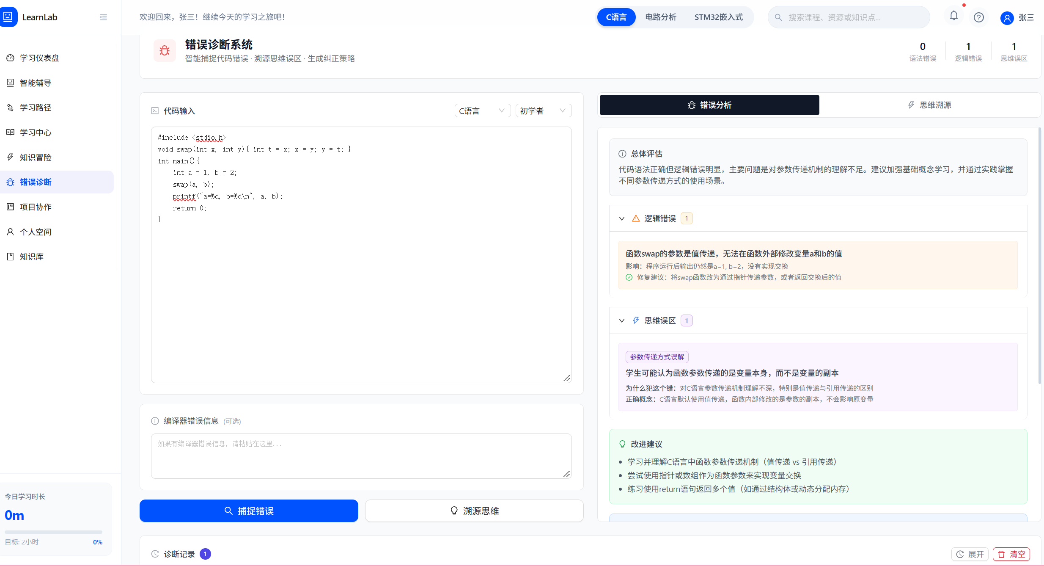
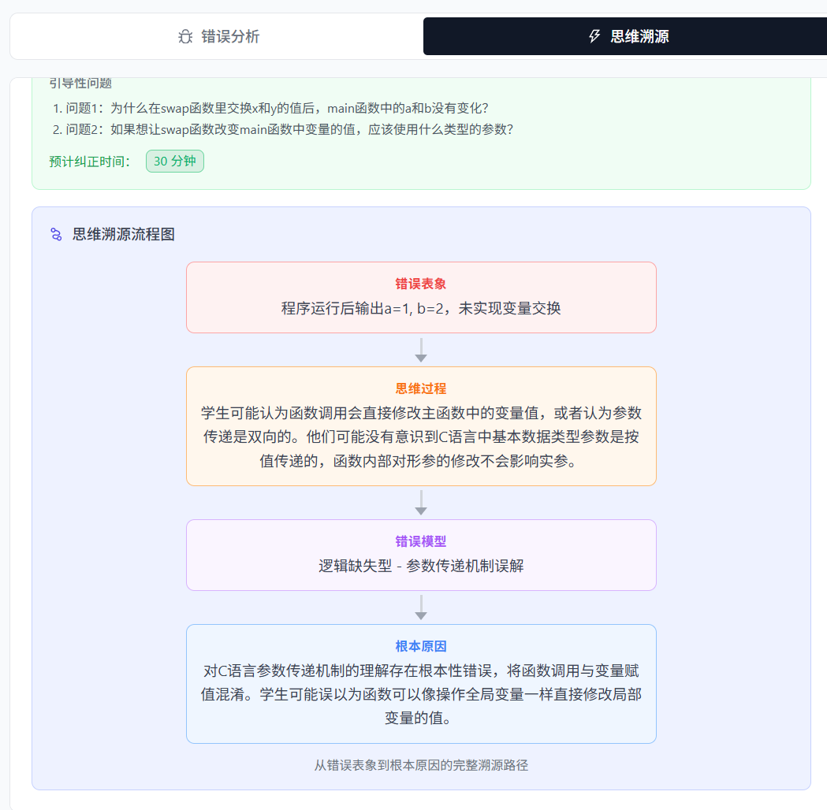
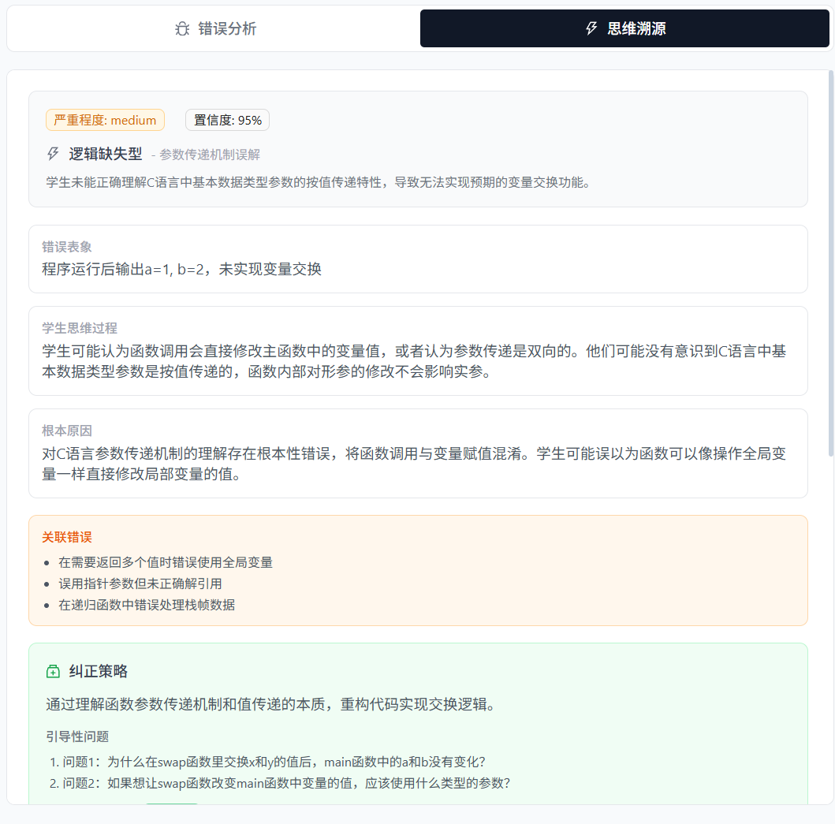
03 / 核心创新点
算法原创 + 应用
错误诊断与思维溯源：三门课程共用同一诊断引擎
从“错误表象”逐层追溯至“根本原因”，输出可执行纠正策略并按错误模型分类。
不止于判对错，更定位“学生想错在哪一步”————示例：C 语言错误诊断
依据溯源结果生成个性化纠正策略，并按错误模型分类（概念混淆型 / 逻辑缺失型 / 语法惯性错误 / 零基础思维盲区）给出具体纠正方法；
个人错题由测验错题统计汇总，供教师预警"错题积压"。
统一诊断引擎：三门课程同一内核
四层溯源：定位到“想错在哪一步”
C 语言编译器报错联合解析、电路仿真故障分析、STM32 代码与接线协同诊断，三门课程共用同一诊断内核，无需为每门课单独实现。
沿“错误表象 → 思维过程 → 错误模型 → 根本原因”逐层收敛，定位到认知层面的错误。
把一次“答错”转化为可复用的认知诊断证据。

Slide 16
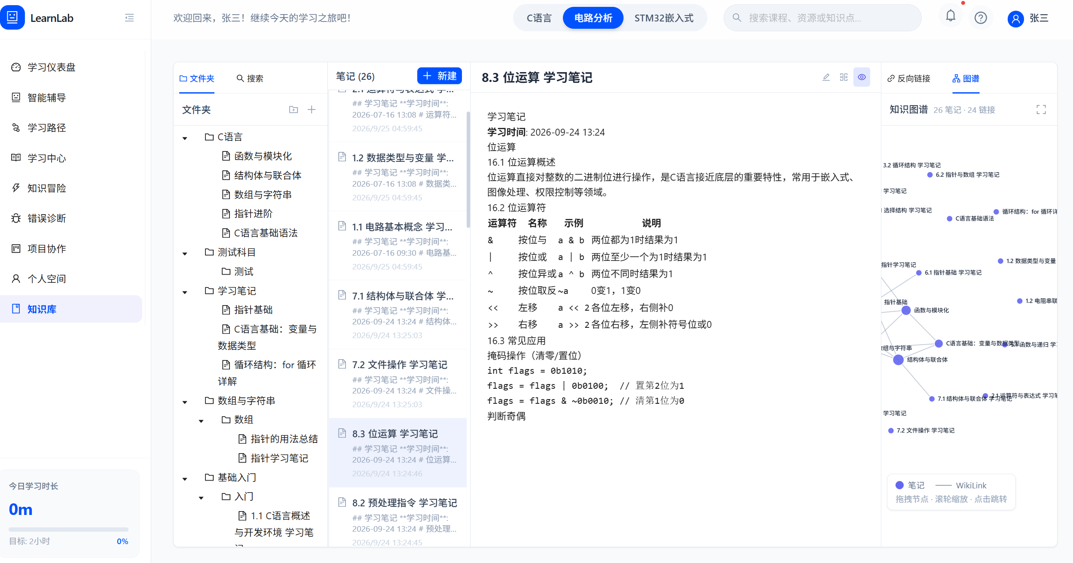
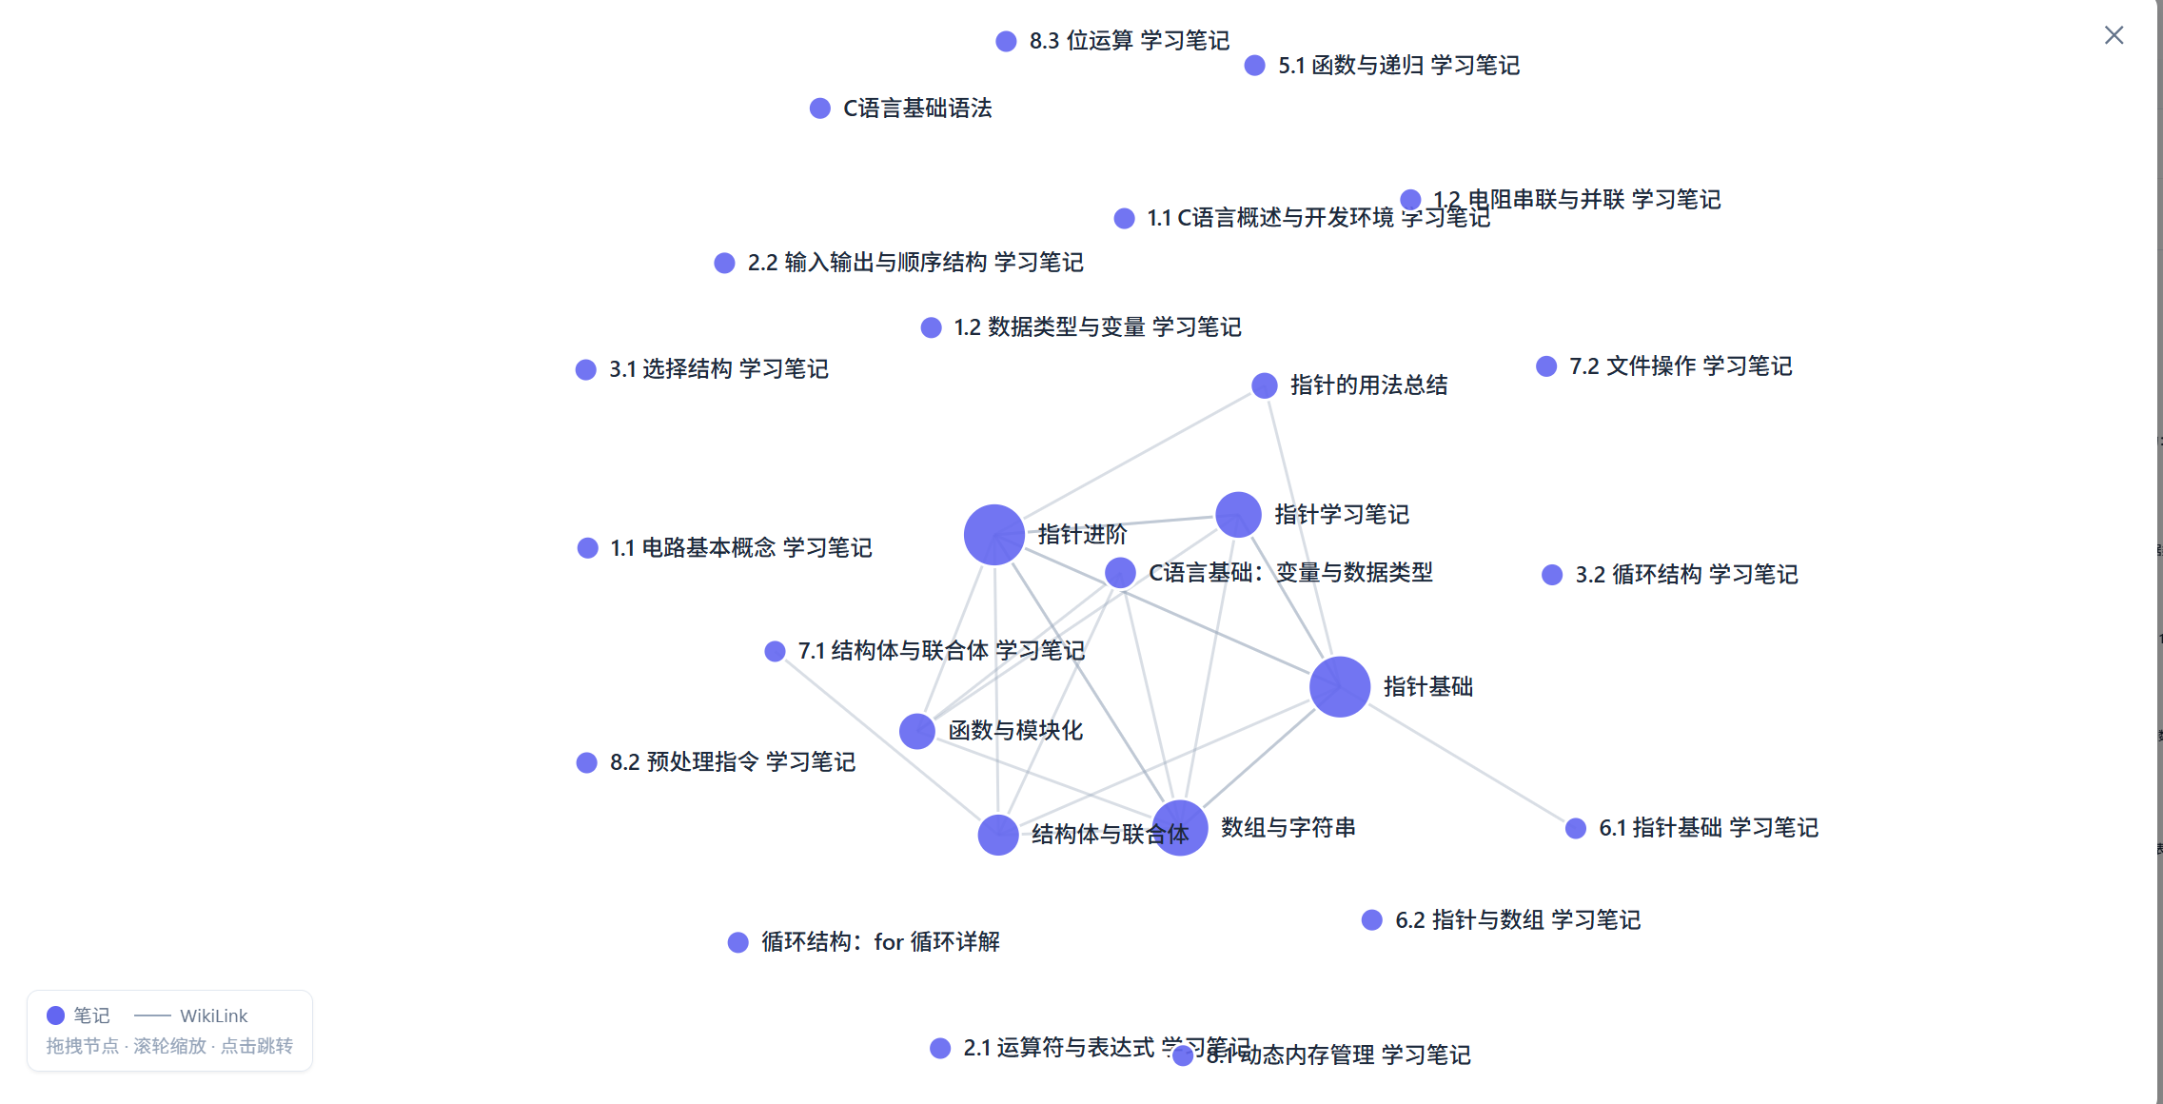
03 / 核心创新点
算法原创
图知识追踪与认知诊断（GKT / NCD）：让掌握度会传播、可解释
以图结构建模知识点间的掌握传播，兼顾邻接状态并保持单调、可解释。
掌握度不再逐点独立，支持跨课程薄弱点扩散判断。
知识图谱
知识图谱是 GKT/NCD 的图结构输入：kp_id 连接先修关系，掌握度沿图传播。
NCD 单调认知诊断
GKT 可学习门控图卷积
作用在知识图谱上每个知识点的掌握度：相邻知识点会相互带动（“指针”没懂会拖累“结构体”），带动强度按前后两天的掌握度自动校准，并保证“邻居变好、我只升不降”，所以图谱上的掌握度可解释、不反直觉。
作用在“这个学生到底缺哪个知识属性”：从你的作答矩阵反推每个知识属性的掌握，并保证单调，结果用于学情分析和个性化练习。
图感知掌握度相较逐点掌握度，对后测具有预测增益。

Slide 17
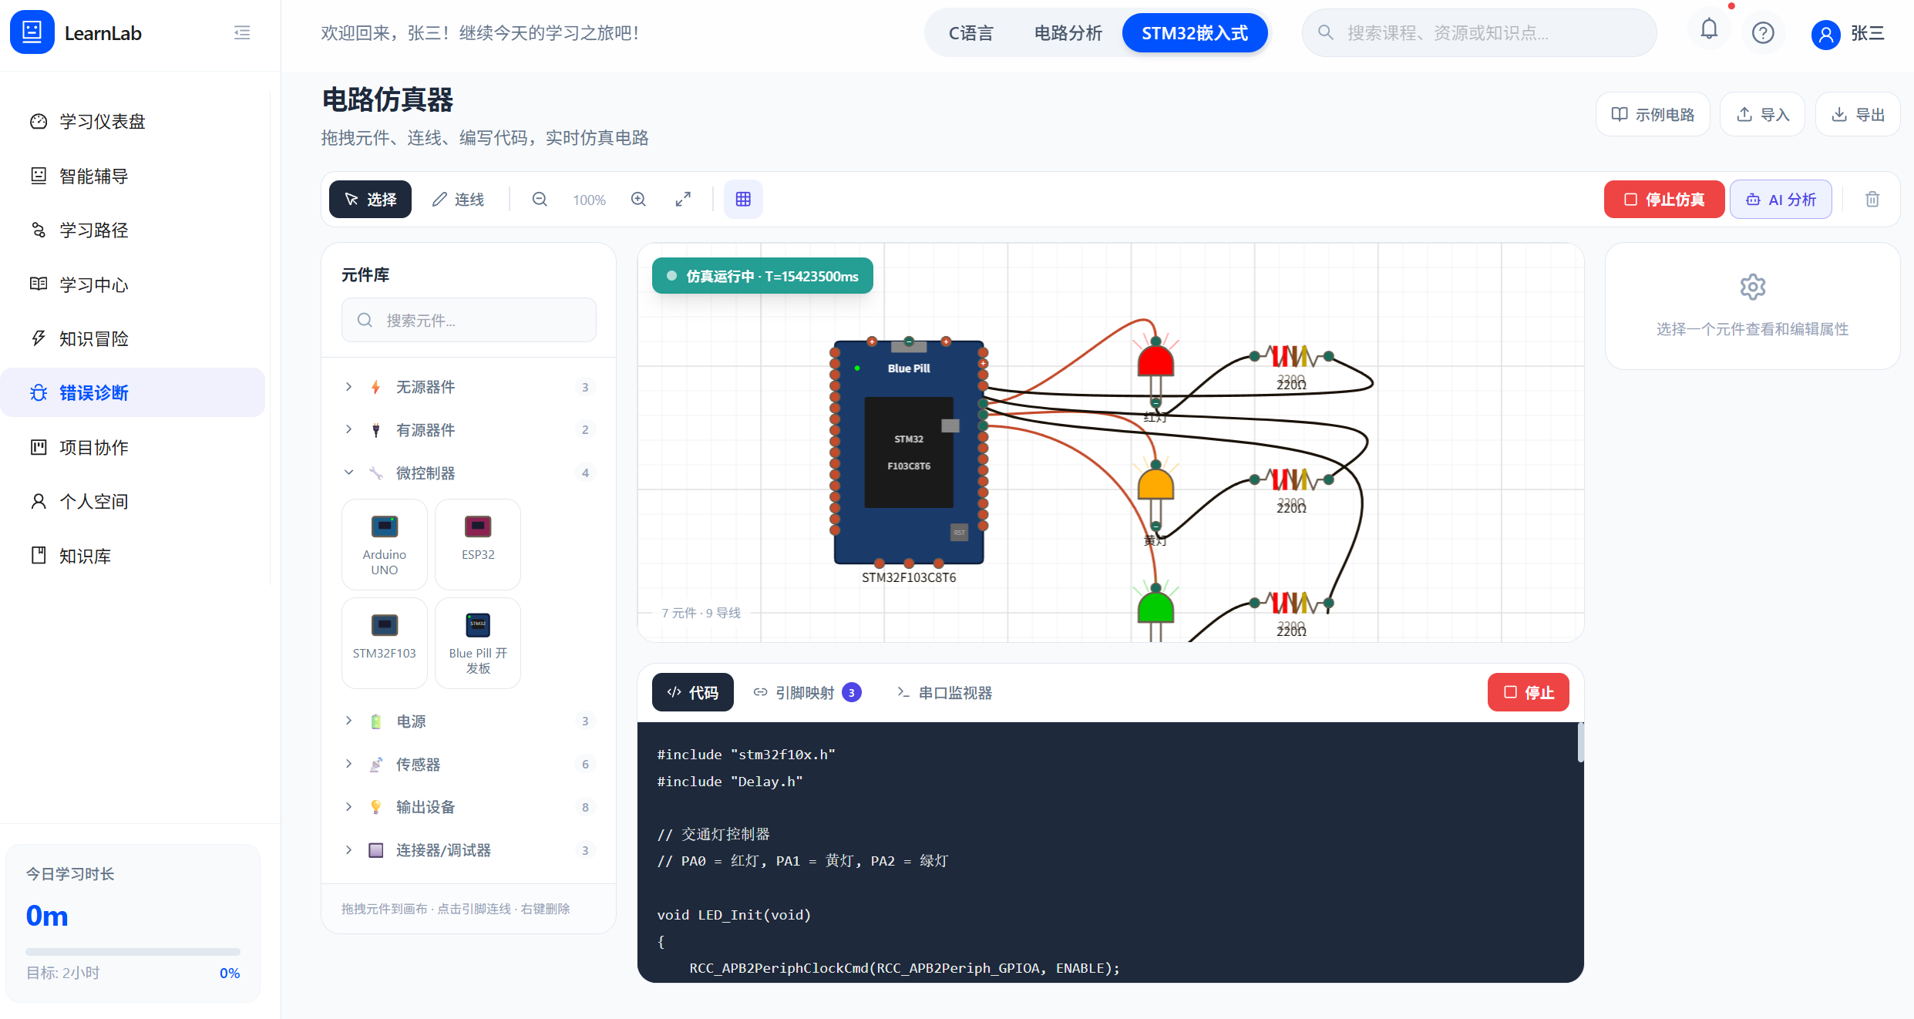
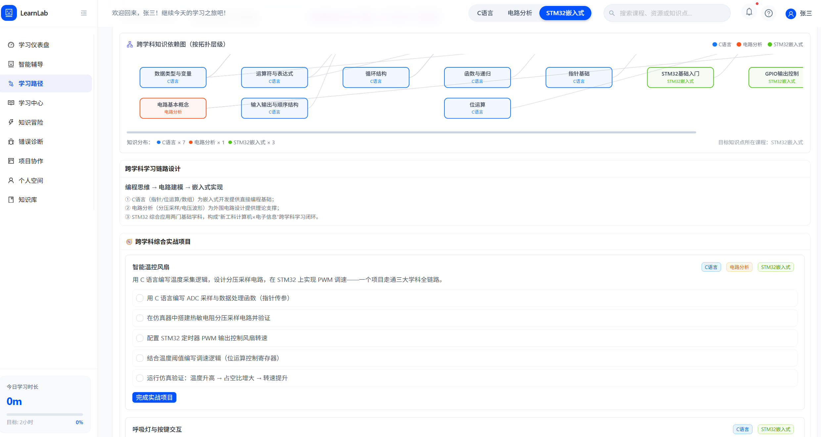
03 / 核心创新点
工程 · 应用
跨学科虚拟实践：从电路实验，到“编程 → 电路 → 嵌入式”
对象：一次可运行的跨学科虚拟实践；下面剖析它背后的数值算法与知识链路。
浏览器内跑电路仿真，并把它接进 C 语言与 STM32 的知识链。
对象图示：搭建电路 → 仿真波形 → 关联到 C 语言与 STM32 知识点（虚拟实践全流程）。
电路仿真器：拖拽元件、连线，点“运行仿真”即出电压与波形
跨学科链路：9 条跨课程依赖，C 语言 → 电路 → STM32
剖析① 电路怎么解（数值内核）
剖析② 学科怎么连（知识链路）
并查集归并等电位节点 → 组装 MNA 方程 → 部分主元高斯消元解直流稳态；RK4 积分解暂态（RC/RL/LC 对照解析解 9/9 通过）；故障模板叠加 AI 诊断。全部求解在浏览器内完成（自研求解器），不占用算力服务器，是其工程复杂度所在。
9 条跨课程依赖（kp_id）打通 C 语言 → 电路 → STM32；ADPP 支持跨课程前置依赖，生成跨学科路径，落地为实战项目（智能温控风扇：C 采样 → 分压电路 → PWM 调速，交付代码 + 电路 + 波形）。
零后端数值内核 + 跨课程知识 DAG，构成可复用、可复现的虚拟实践底座。

Slide 18

03 / 核心创新点
工程 · 架构
多智能体协同：一次学习任务，怎么被 12 个智能体分工完成
对象：一次学生任务的多智能体协作流程；下面剖析它的分工与编排。
项目定位即“学习多智能体系统”：12 个智能体各司其职，由一个总控调度。
对象图示：一次学习任务 → 总控拆解 → 多个智能体并行处理 → 反思校验 → 汇总结果（见【AI 辅导】【资源生成】）。
机制
剖析① 分工：各司其职
剖析② 编排：星型调度 + 反思
画像、路径规划、资源生成、智能辅导、知识图谱、思维溯源、错误捕捉、项目拆解、角色匹配、协作督导、成果评估，再加一个总控智能体。
LangGraph（多智能体编排框架） 星型拓扑由总控调度；
采用“执行 → 评估 → 修正”反思循环，单步失败自动静默降级，不打断整条任务链。
多智能体把“一次学习任务”拆成可分工、可反思、可降级的流程。

Slide 19
04
MODULE / 系统架构
系统架构
从页面交互到算法服务，说明平台如何稳定运行
LEARNLAB / “AI+X”跨学科创新应用竞赛
19 / 25 / 系统架构

Slide 20
04 / 系统架构
全局系统架构：一次学习行为如何穿过系统
从前端交互、实时通信到算法服务和数据持久化，每一步都有明确的处理位置。
分层分工：前端交互 → 通信(REST/WebSocket) → 业务与智能体 → 算法·大模型·数据。
① 前端应用层
② 通信 · 业务 · 智能体
③ 算法 · 大模型 · 数据
页面与交互
请求与编排
判断与持久化
React / TS
REST API
IRT · BKT · FSRS
Monaco + D3
WebSocket
12 Agent · 大模型
学生端 · 教师端 · 实验
业务与智能体
SQLite / PostgreSQL
交互 → 渲染 → 可视化
请求 → 编排 → 回写
计算 → 校验 → 持久化
React + TypeScript + Ant Design 承载多角色页面；Monaco 支撑代码练习，D3.js 支撑知识图谱与路径可视化。
REST 处理业务请求、WebSocket 支撑流式辅导与实时状态；业务层编排 12 个智能体与五层学习算法，静默降级、状态可回写。
五层学习算法 + 大模型接入层（统一接口、可替换）；数据层持久化学习记录、资源版本与调用日志。
功能、算法与数据通过统一接口连接，任何一次学习行为都能回到处理链路。

Slide 21
04 / 系统架构
技术选型与部署上线：从技术栈到真实可用
说明每项技术支撑什么，并给出已经上线的部署事实。
系统已部署上线：https://dreamlast.cn（4 核 4G 云服务器，开放访问）。
选型原则
前端 + 后端
模型 + 部署
为什么选
谁来承载
如何上线
功能可用 · 状态可追
React 18 + TS
5 Provider
LLMFactory
降级
交互与可视化
模型可替换 · 失败可降级
FastAPI + SQLAlchemy
业务与数据
Nginx → 4 核 4G 云主机
可现场访问
每项技术对应一个产品动作
WebSocket + LangGraph
流式辅导与编排
功能可用、状态可追、模型可替换、失败可降级；技术不堆名词，每项都对应一个产品动作。
前端 React 18 + TS + Ant Design；后端 FastAPI + SQLAlchemy；WebSocket 支撑流式辅导，LangGraph 编排智能体流程。
LLMFactory 统一 5 家 Provider 并自动降级；Nginx 反向代理 + SQLite/PostgreSQL，已部署于 4 核 4G 云主机。
技术选择的标准是支撑学习闭环；当前已上线运行，可现场访问验证。

Slide 22
04 / 系统架构
算法、安全与多重保底：让系统在出错时仍然可用
开放输入和模型输出都要经过验证，关键功能还要有可回退的替代路径。
可信度来自判断、验证、回退与追溯。
七道防线
多重保底
权限与数据
生成前—生成后
模型异常怎么办
谁可以看到什么
输入
Prompt
结构
代码
默认 Provider
JWT
登录 / 刷新
换模型
校验兜底
本地求解
RBAC
学生 / 教师
引用
自纠
输出
日志
失败原因
不通过：拒答 / 修正 / 回退
辅导可降级 · 路径可回退 · 仿真本地运行
个人数据隔离 · 班级聚合 · 可追溯
输入过滤 → 提示词加固 → 结构校验 → 代码检查 → 引用溯源核对 → 自我纠错 → 输出过滤，AI 内容不直接当作事实。
多模型自动降级、本地 MNA/RK4 求解、WebSocket 降级、结构校验不通过则拒答或修正、权限隔离，单次模型异常不中断业务。
JWT 登录与刷新、角色与接口级访问控制；学生只见个人数据，教师按班级读取，日志记录请求与失败原因，便于复盘。
可检查、可验证、可回退、可追溯——这是平台的可靠性工程。

Slide 23
05
MODULE / 总结与展望
总结与展望
汇总当前证据，说明真实课程试点如何继续验证
LEARNLAB / “AI+X”跨学科创新应用竞赛
23 / 25 / 总结与展望

Slide 24
05 / 总结与展望
项目总结：工程验证与真实试点观察
问卷回收：前测 20 份，后测 17 份；统计对象为匿名答卷，结论限于本次回收样本。
工程证据：主要链路可复现
问卷观察：体验反馈总体积极
116/116
38/38
17/17
学习内容有帮助
算法专项
接线 API
29/29
9/9
15/17
界面易于操作
功能回归
MNA 数值对照
15/17
愿意继续使用
另有 23/23 数据流、23/23 Agent/LLM、210 路由零崩溃及前端 E2E 记录。工程测试证明系统链路可运行。
后测中 14/17 人报告未遇问题，3/17 人报告少量问题但不影响使用。
解释边界｜前后测题目数量与难度不同，且没有可核验的同一受访者配对，不能由本次答卷推断提分。
当前结论：工程能力已验证；问卷反映初步可用性与接受度，学习效果仍需同题配对试验。

Slide 25
05 / 总结与展望
总结与展望：下一步方向
系统已上线运行、工程能力已验证；真实课程中的学习收益仍需对照研究验证。
下一阶段四个方向：验证学习效果 · 推广学科 · 迭代算法 · 扩展部署。
① 学习效果验证
② 学科与课程推广
统一 / 等值前后测 + 匿名配对编号 + 真实使用日志，开展对照研究，检验学习收益。
从 C 语言 / 电路 / STM32 迁移到更多课程；内容与架构解耦，新增学科只需补知识点 DAG。
③ 算法与智能体迭代
④ 部署与规模化
持续增强 GKT / NCD 图知识追踪与多智能体协同，提升个性化路径与资源生成精度。
在已上线的 4 核 4G 云主机上扩展承载，面向多班级 / 多校区推广。
完整闭环：学习行为 → 算法判断 → 个性化任务 → 实践结果 → 教师决策 → 再规划
LEARNLAB / “AI+X”跨学科创新应用竞赛 / 谢谢各位评委

